Slide 1
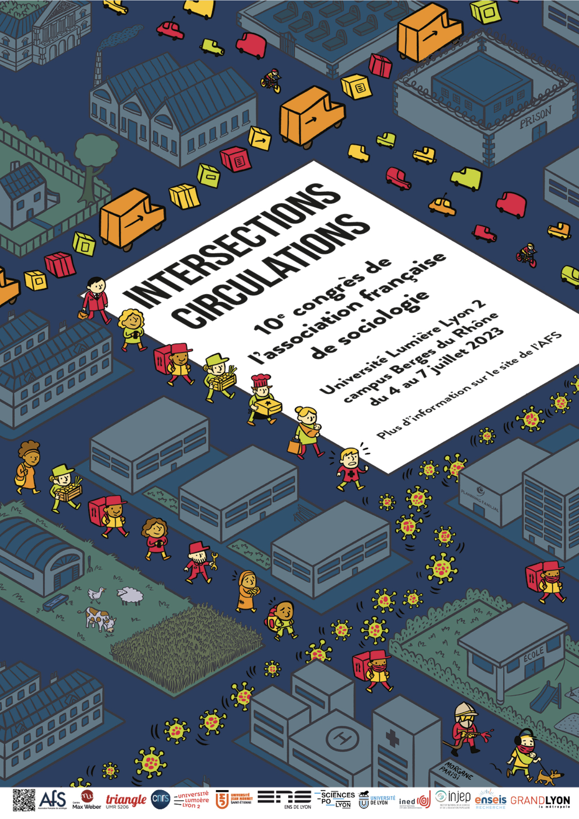

EXPO PHOTO
10ème CONGRÈS AFS
LYON – 2023

Slide 2
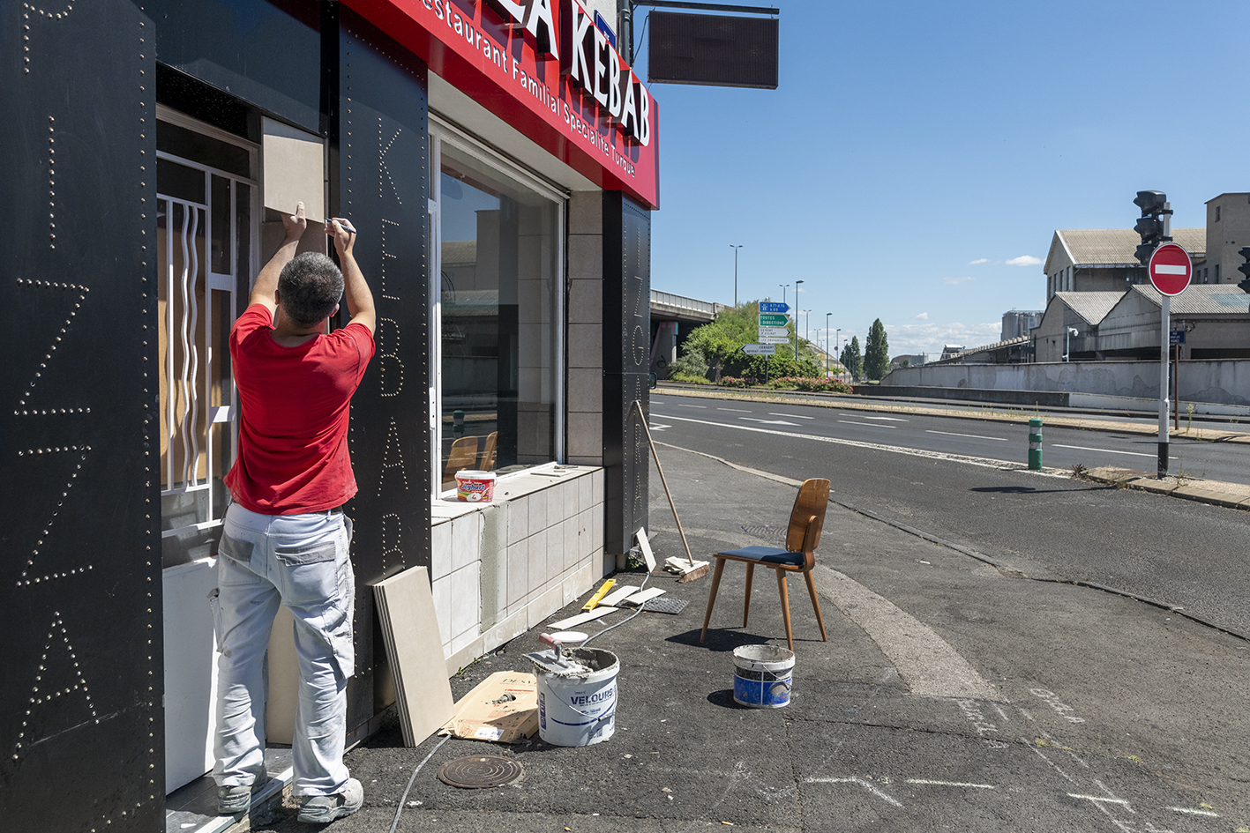
Collaboration ethnographique entre une sociologue et une photographe sur le kebab, lieu de sociabilité : ici, situé à la croisée des voies desservant le centre et la périphérie clermontoise, aux portes des usines Michelin, il remplace le bistrot ouvrier.
Catherine GAUTHIER – Sandrine BINOUX
« Restaurant kebab, le Mevlana », Clermont-Ferrand, juillet 2020

Slide 3
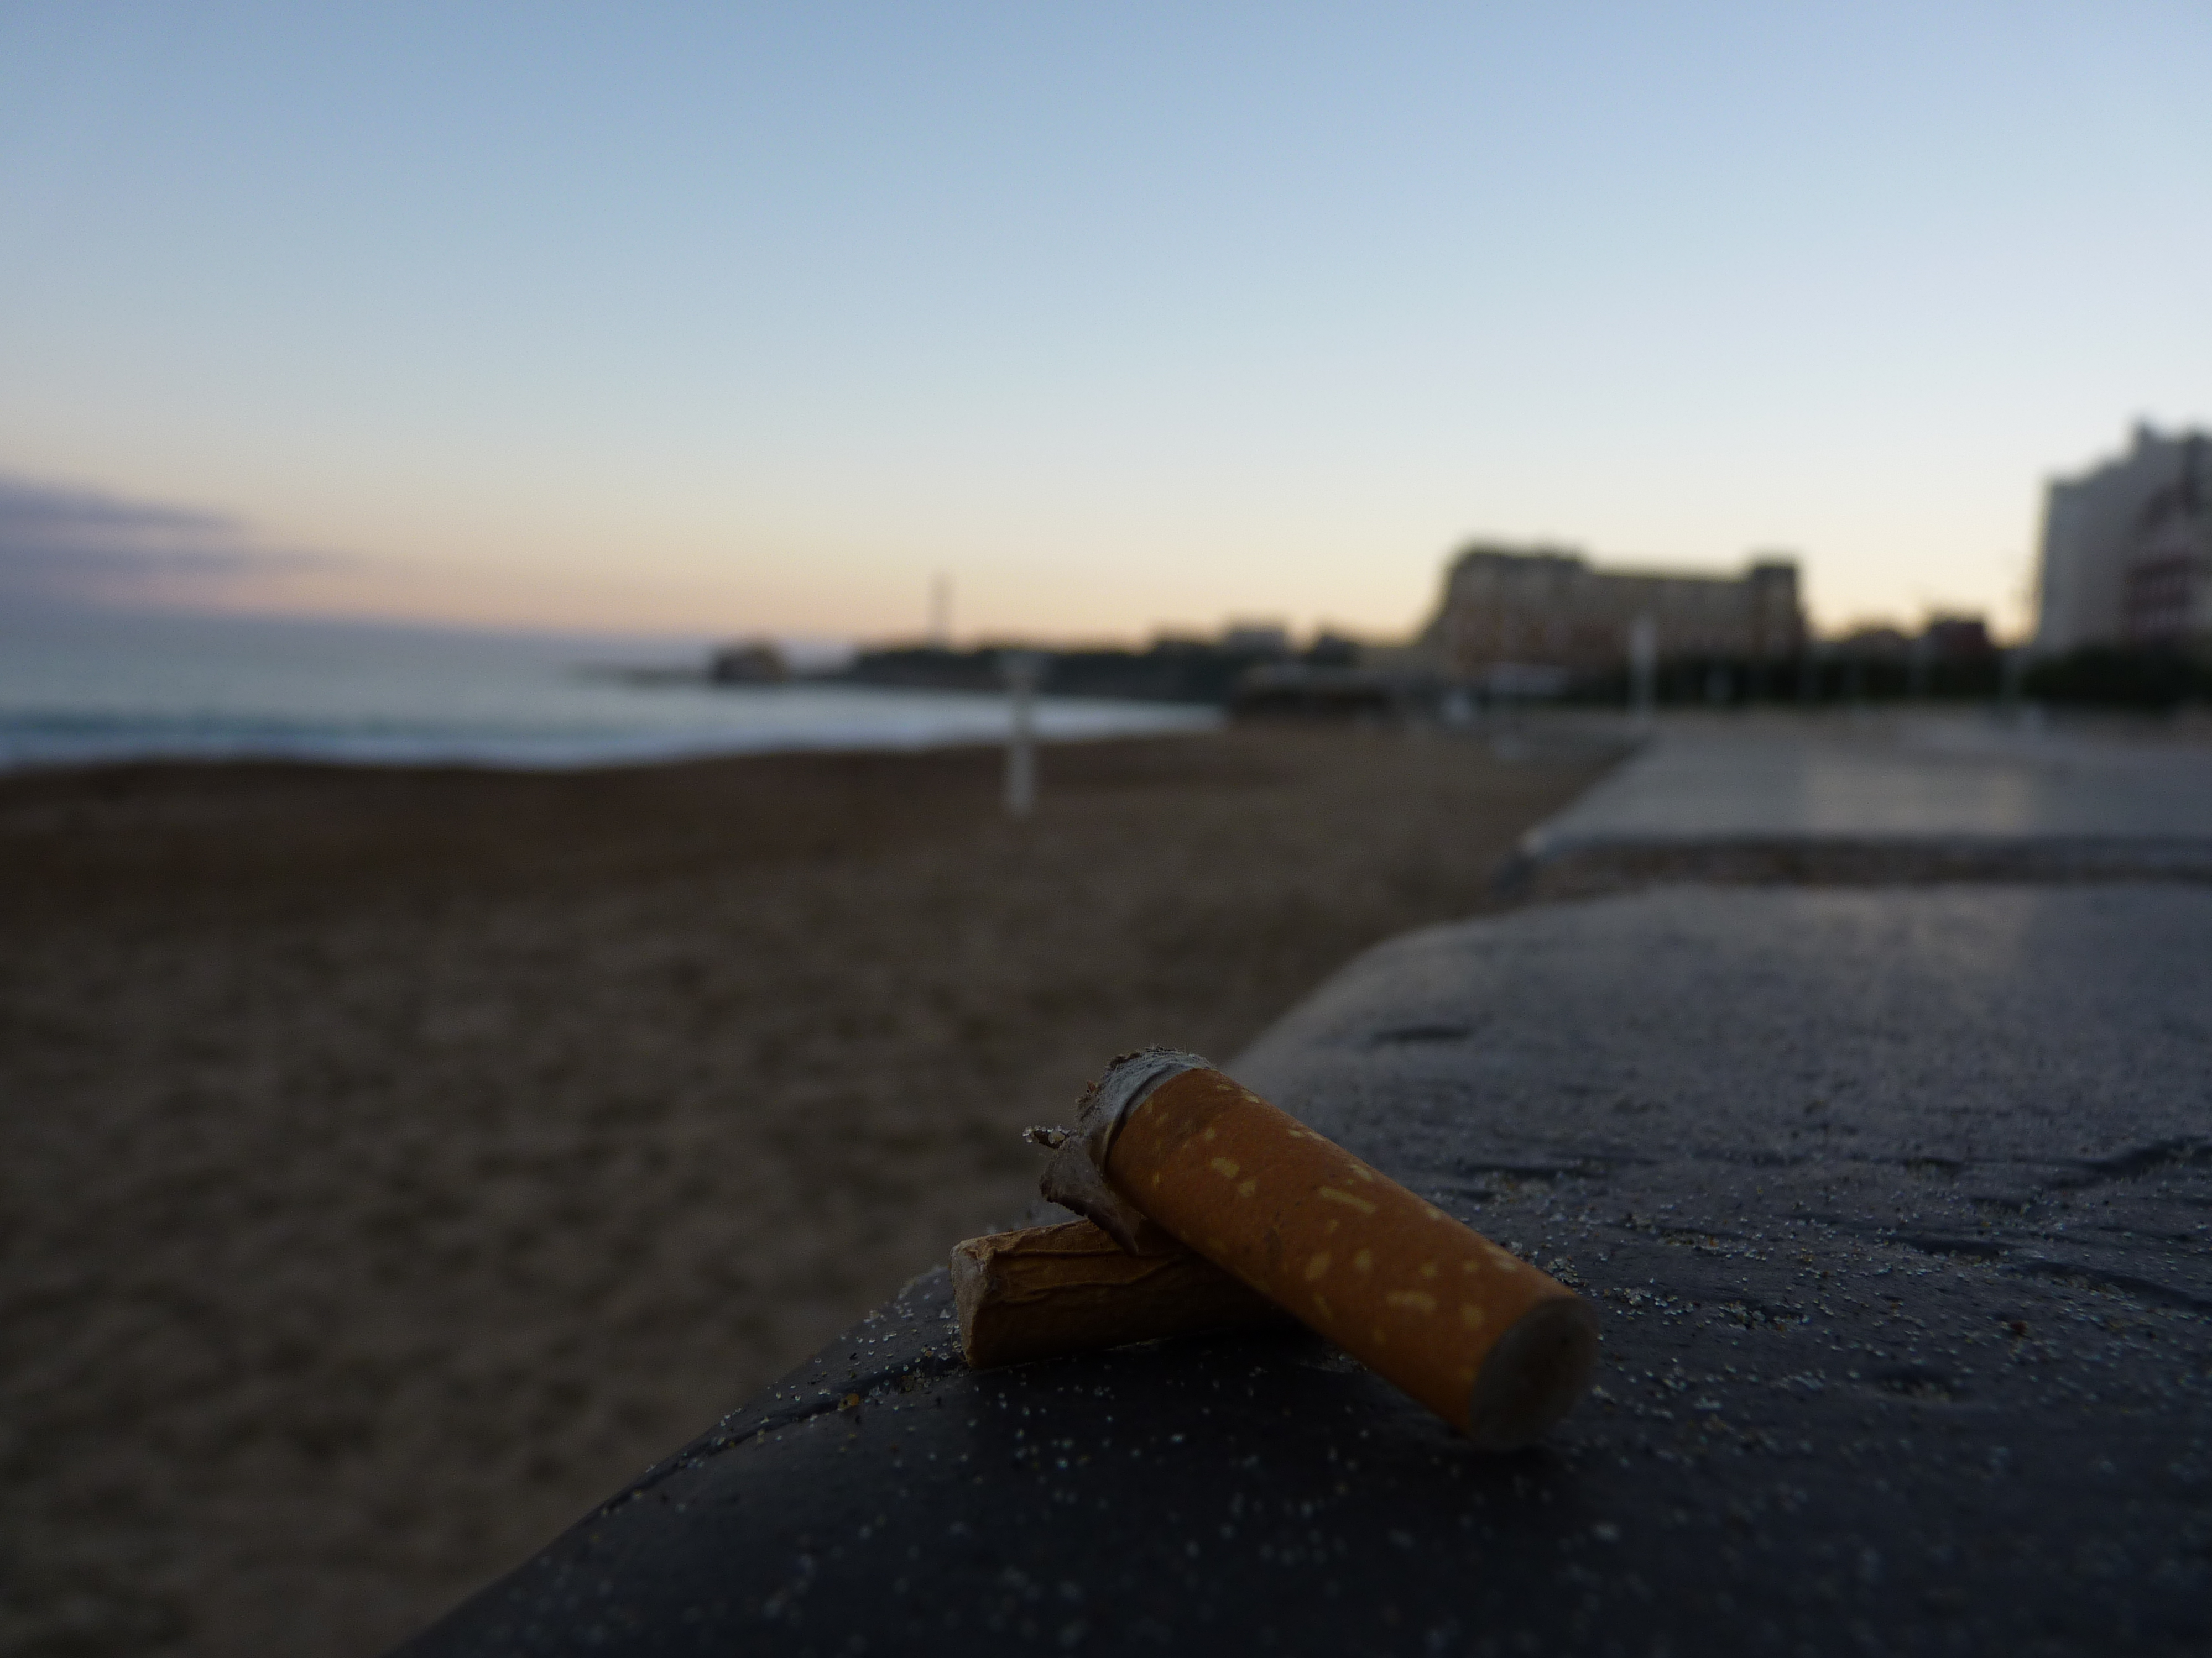

La photographie permet d’intensifier la dimension analytique de l’objet-déchet, ici le mégot de cigarette. À l’intersection de ces espaces - urbain, littoral, côtier et océanique -, le mégot questionne la définition plurielle d’un déchet et notre rapport à celui-ci : une ressource pour les technosolutionnistes, un déchet urbain s’il est collecté, vers un déchet sauvage troublant l’ordre (Douglas, 1966) ?
Julie Désert
« Le mégot, à l'intersection des espaces environnementaux ? »
Biarritz, 2018

Slide 4
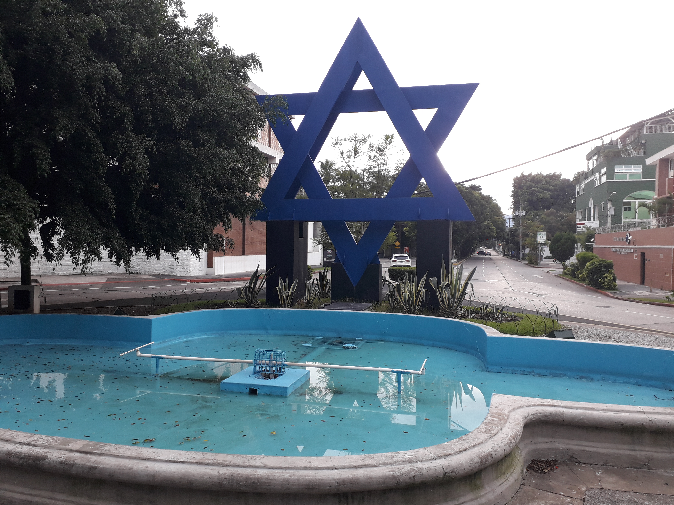
Célébrant la relation politique entre le Guatemala et Israël, ce monument situé face au Ministère des Affaires Étrangères illustre autant le sionisme chrétien importé des Etats-Unis sous l'influence de certaines Églises évangéliques que la diplomatie culturelle d'Israël visant à justifier le choix de Jérusalem comme capitale.
Thierry MAIRE
"Plaza Israël, Capitale d'Israël »
Guatemala Ciudad, 16 octobre 2022

Slide 5
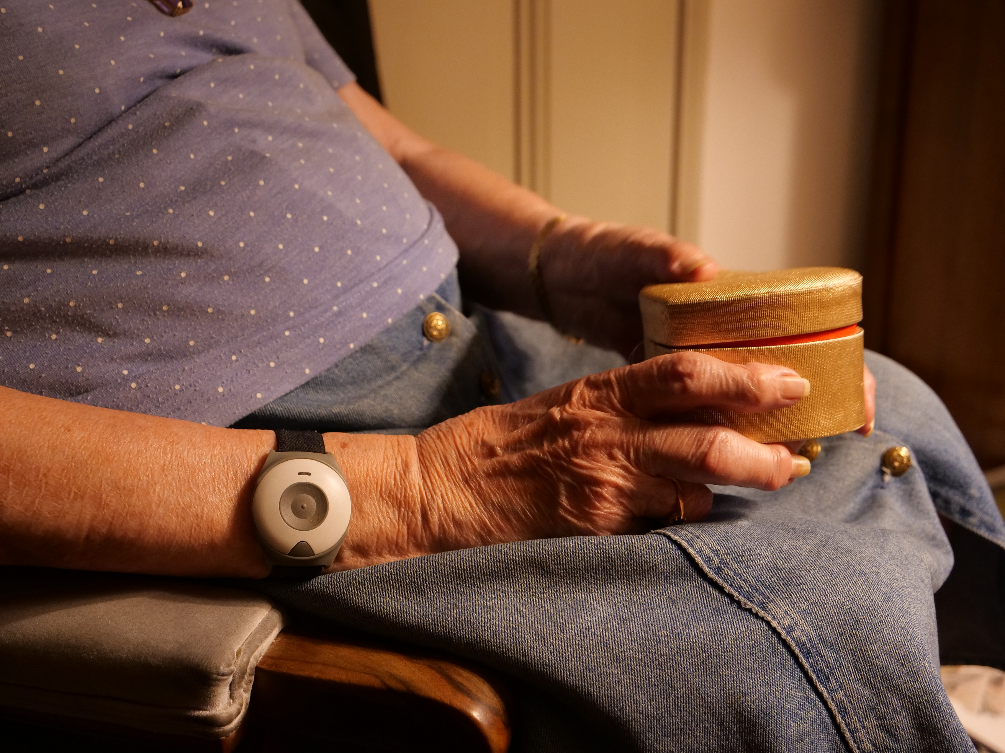
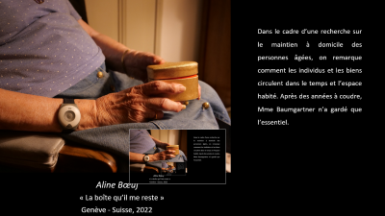
Dans le cadre d’une recherche sur le maintien à domicile des personnes âgées, on remarque comment les individus et les biens circulent dans le temps et l’espace habité. Après des années à coudre, Mme Baumgartner n’a gardé que l’essentiel.
Aline Bœuf
« La boîte qu’il me reste »
Genève - Suisse, 2022

Slide 6
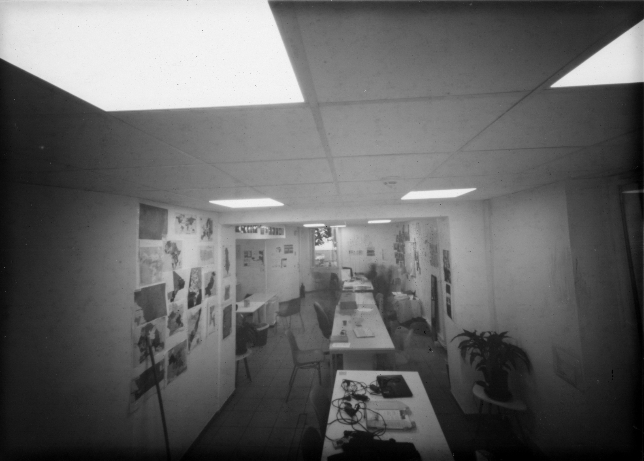
Comment capter les passages dans un lieu, sans être intrusif.ve avec un appareil photo ?
Ce cliché est le résultat d’un sténopé resté pendant deux heures sur une armoire. L’idée de cette photographie est de voir l’immobile : le bureau c’est-à-dire le sol, le plafond, les murs, les fenêtres, la décoration. Et de percevoir le mouvement par les chaises qui ont différentes positions ou encore par les silhouettes sombres dans le fond de l’image. En d’autres termes, illustrer le passage en préservant l’anonymat des enquêté.es aussi bien les jeunes pris en charge par l’institution que les éducateur.rices.
Julie Chauvet
« Capter le passage »
France Alpes Maritimes, 2023

Slide 7
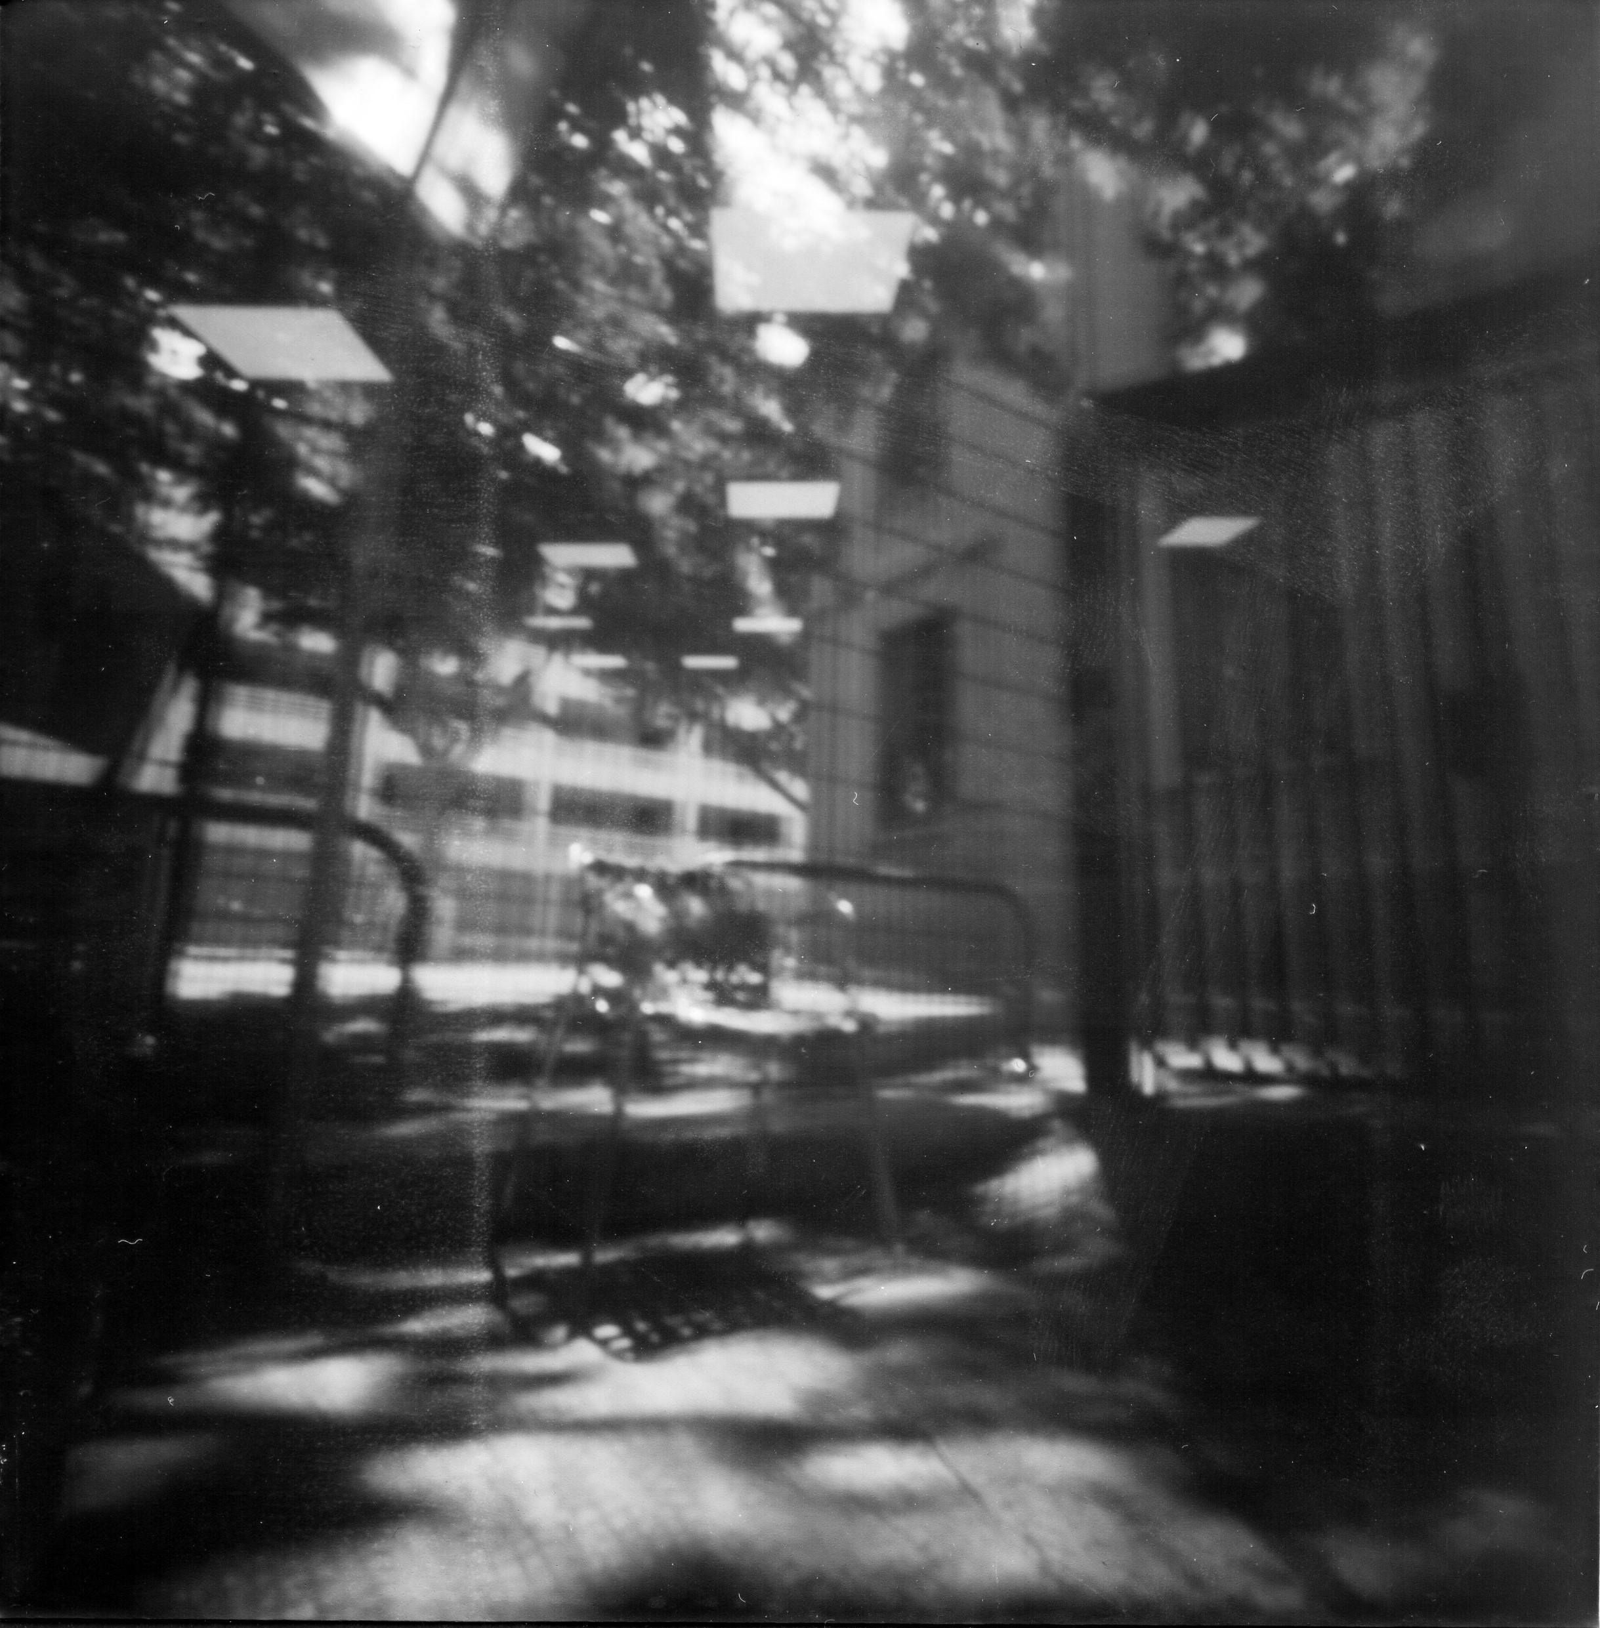
Ce tirage est un sténopé doublement exposé dans deux espaces distincts : un espace intérieur et un espace extérieur. La présence des grilles sur l’image symbolise la frontière entre l’institution de placement en protection de l’enfance et ce qui se trouve après, à la majorité. Que reste-t-il des liens tissés avec l’institution ? Les néons visibles dans la partie supérieure de l’image sont envisagés comme la continuité des liens maintenus entre les jeunes sortants et les éducateur.rices.
Julie Chauvet
« Continuité »
France Alpes Maritimes, 2023

Slide 8
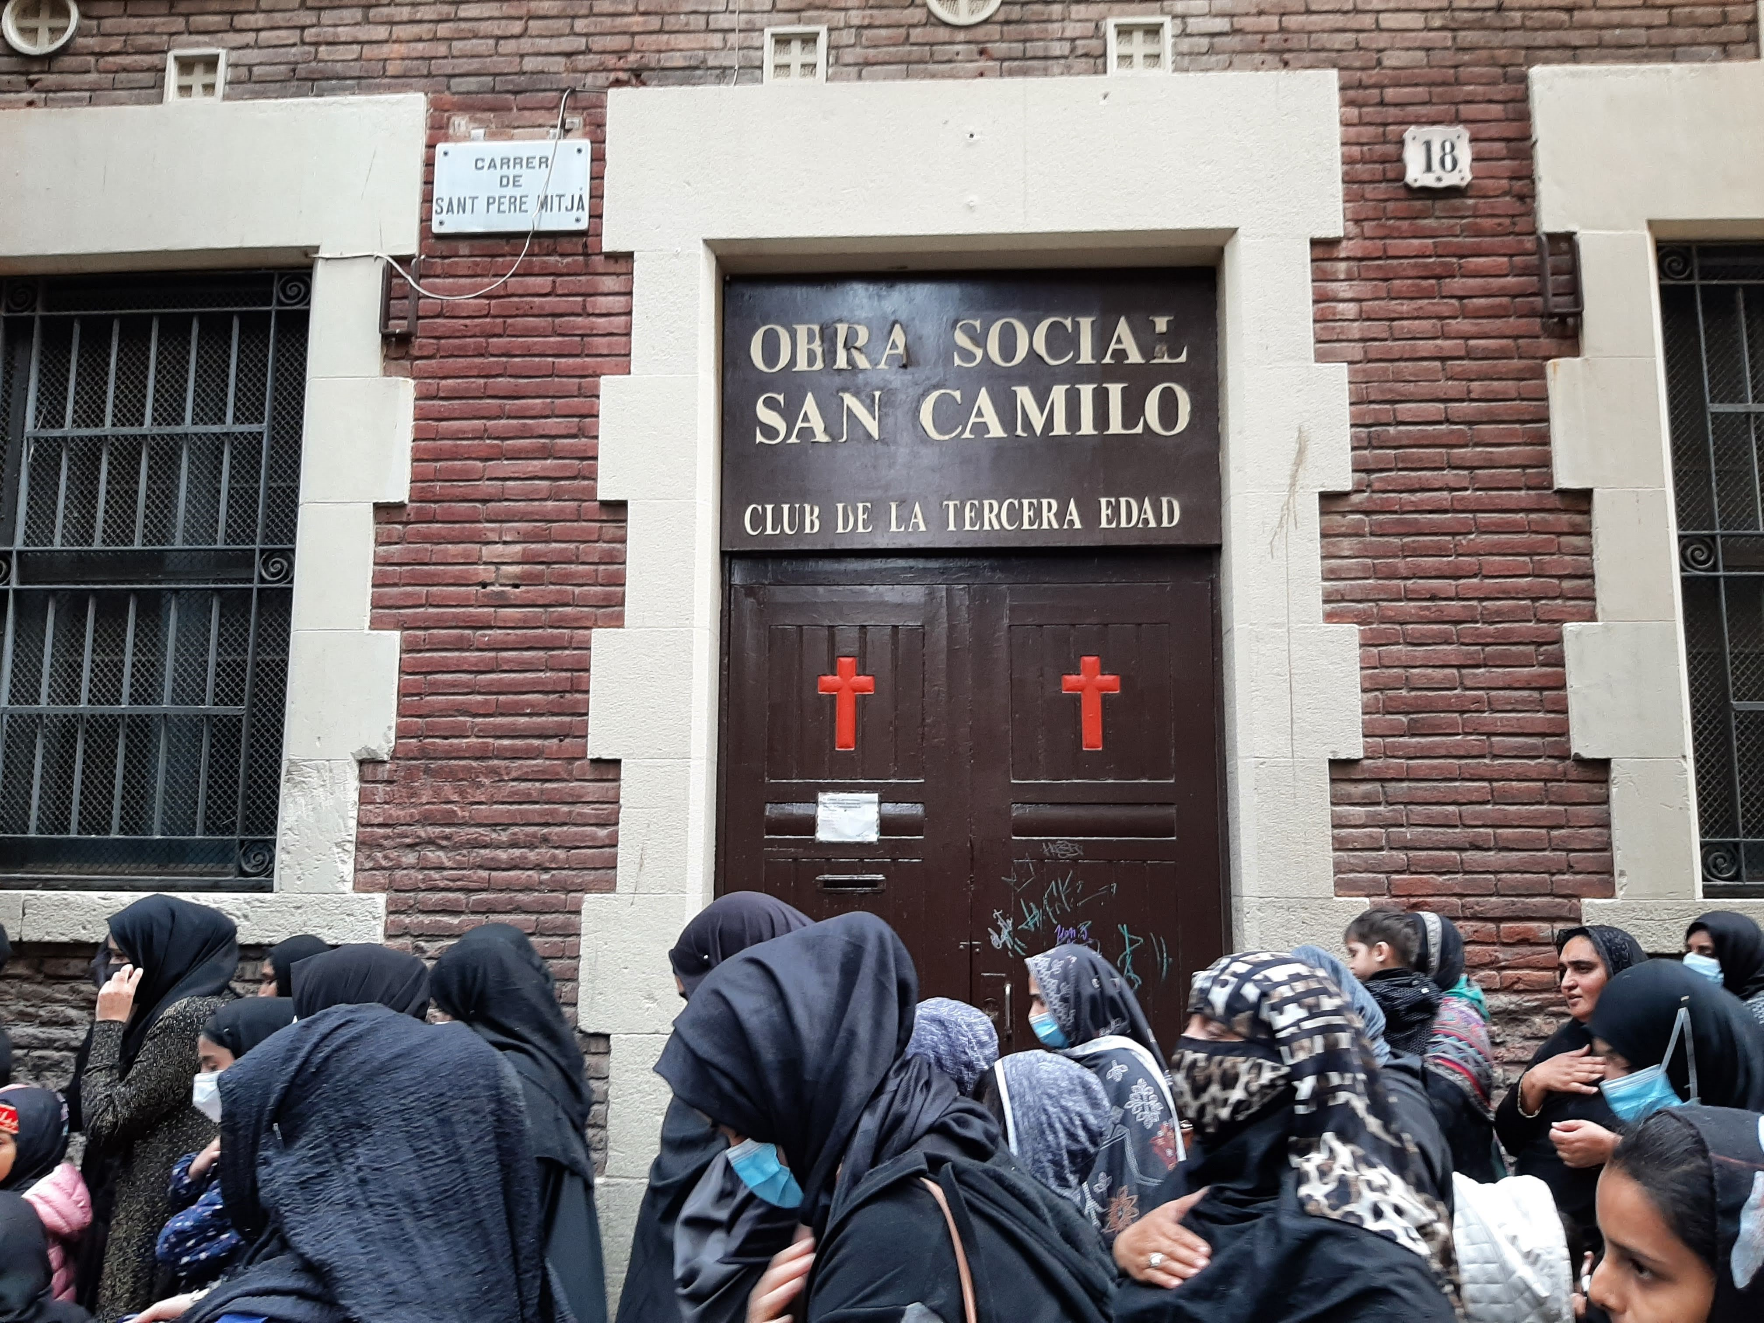
La communauté chiite de Barcelone, composée par des fidèles d’origine pakistanaise, organise chaque année une procession (« julus ») pour commémorer l’Achoura et une parade pour remémorer le martyre de l’imam Ali. Ces évènements s’inscrivent dans un espace urbain à la fois sécularisé mais fortement marqué par un héritage catholique.
Víctor Albert-Blanco
« Julus »
Barcelone, 2023

Slide 9
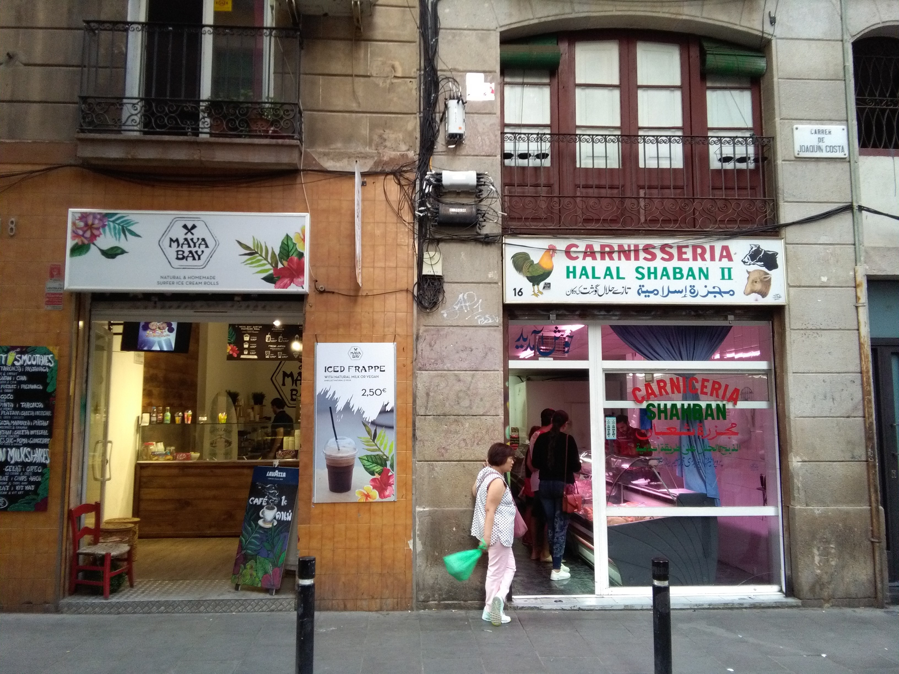
Dans les villes européennes contemporaines, la diversité religieuse se rend visible dans des espaces urbains marqués par plusieurs phénomènes tels que la gentrification et la touristification. Dans certains secteurs du centre ancien de Barcelone, cela cristallise sur le tissu commercial, où les établissements halal sont juxtaposés à des commerces visant une clientèle touristique.
Víctor Albert-Blanco
« Intersections et circulations dans le commerce urbain »
Barcelone, 2023

Slide 10
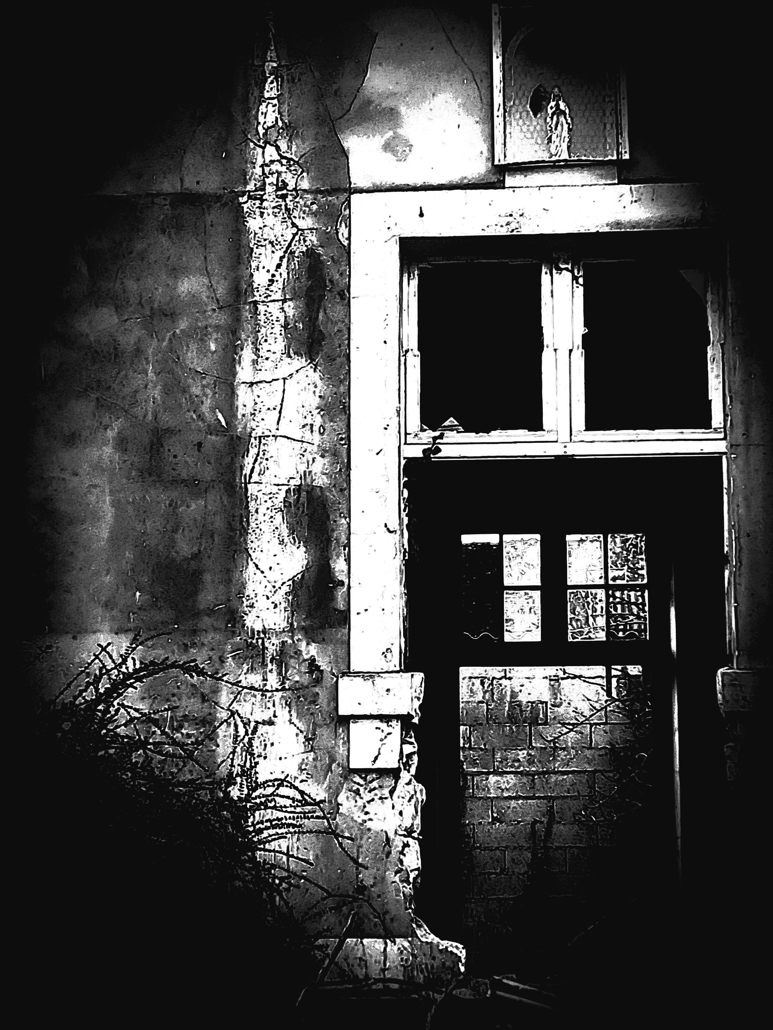
Fabienne Barthélémy
« La Terre nourricière »
Oise, mars 2023

Slide 11
Ma photographie s’inscrit dans mes recherches sur le design sociologique menées depuis 2012 au Cérep et au Centre Max Weber (depuis 2018). Le design sociologique consiste à mobiliser le projet esthétique de Hegel : l'esthétique a une fonction créative au sens où elle renvoie à un objet créé par l’esprit donc elle problématise le réel et non le restitue selon une opération mimétique.
D’un point de vue plastique, j’ai choisi de travailler la question de la matérialité à travers l’esthétique de la ruine et le médium de la photographie numérique.
Elle propose une réflexion en sociologie des idées et des théories. Selon Umberto Eco et les représentants de l’école de Constance, les œuvres d’art peuvent se lire comme des œuvres « ouvertes » où se rencontrent de multiples signifiants dans un même signifié. Ici, j’ai cherché à donner à voir une représentation artistique de la théorie des formes sociales de Georg Simmel. Selon cette esthétique sociale, la vie sociale s’organise en formes colorées, alimentées des liens de coordination et interactions humaines qui vont avoir un impact sur la forme même qu’elles prennent et qu’elles dessinent dans la régularité de leurs échanges. SI l’on conjugue la pensée d’Eco et celle de Simmel, il est possible de concevoir, en théories sociales, que la forme, à la manière de l’alchimie, est produite par les interactions entre le signifié de l’artiste et les signifiants produits par le spectateur ou public. Se rencontrant, ces deux subjectivités se mêlent et ouvrent des espaces des possibles dans le registre de l’interprétation. Ce faisant, l’œuvre d’art - la photographie, le dessin, la peinture - propose un programme de coopération libératrice d’un point de vue individuel, social d’un point de vue collectif et esthétique d’un point de vue herméneutique. Il s’agit donc d’une représentation des théories de la réception. Le design sociologique est donc cela : donner à voir les formes esthétiques que prennent les formes d’interaction sociale. Ma démarche se rapproche donc en ce sens de la photographie sociale américaine de Lee Friedlander.

Slide 12
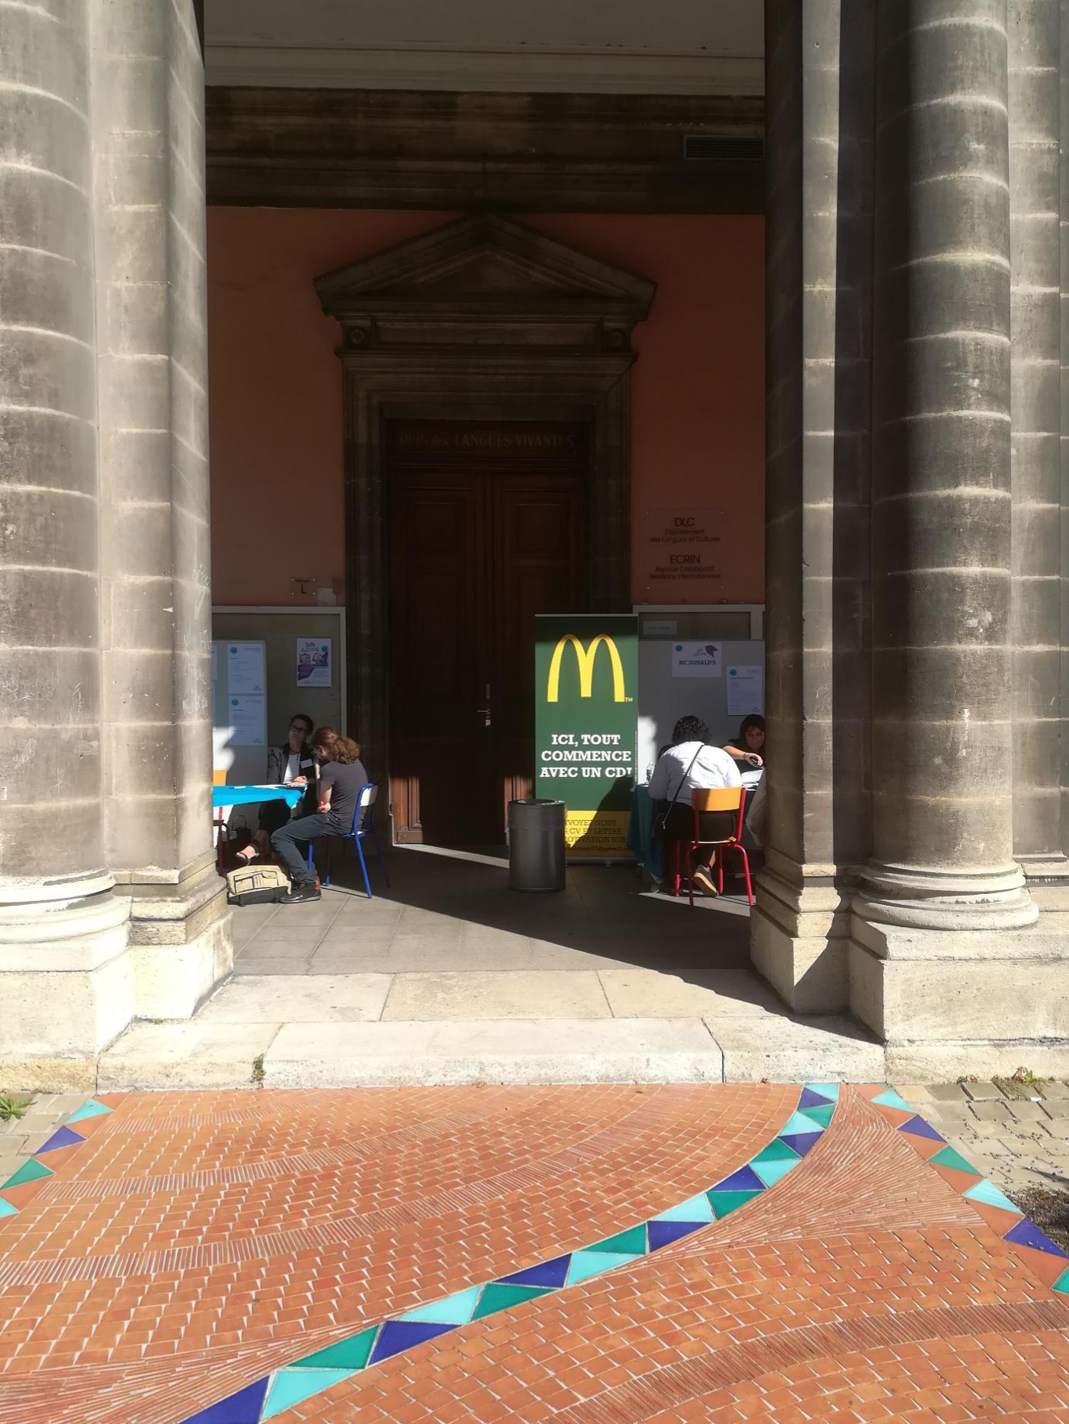
Prise au cours d’un job-dating organisé par le bureau de la vie étudiante, cette photographie illustre la légitimité grandissante des acteurs privés à occuper l’espace universitaire. Le kakemono marque l’entrée dans l’espace de l’entreprise, présenté comme exemplaire et partenaire de la réussite étudiante.
Maud Aigle
« Ici, Mc Donald’s. Porosité des frontières université-entreprises et appropriation de l’espace »
Université de Bordeaux, atrium de la Victoire, septembre 2019

Slide 13
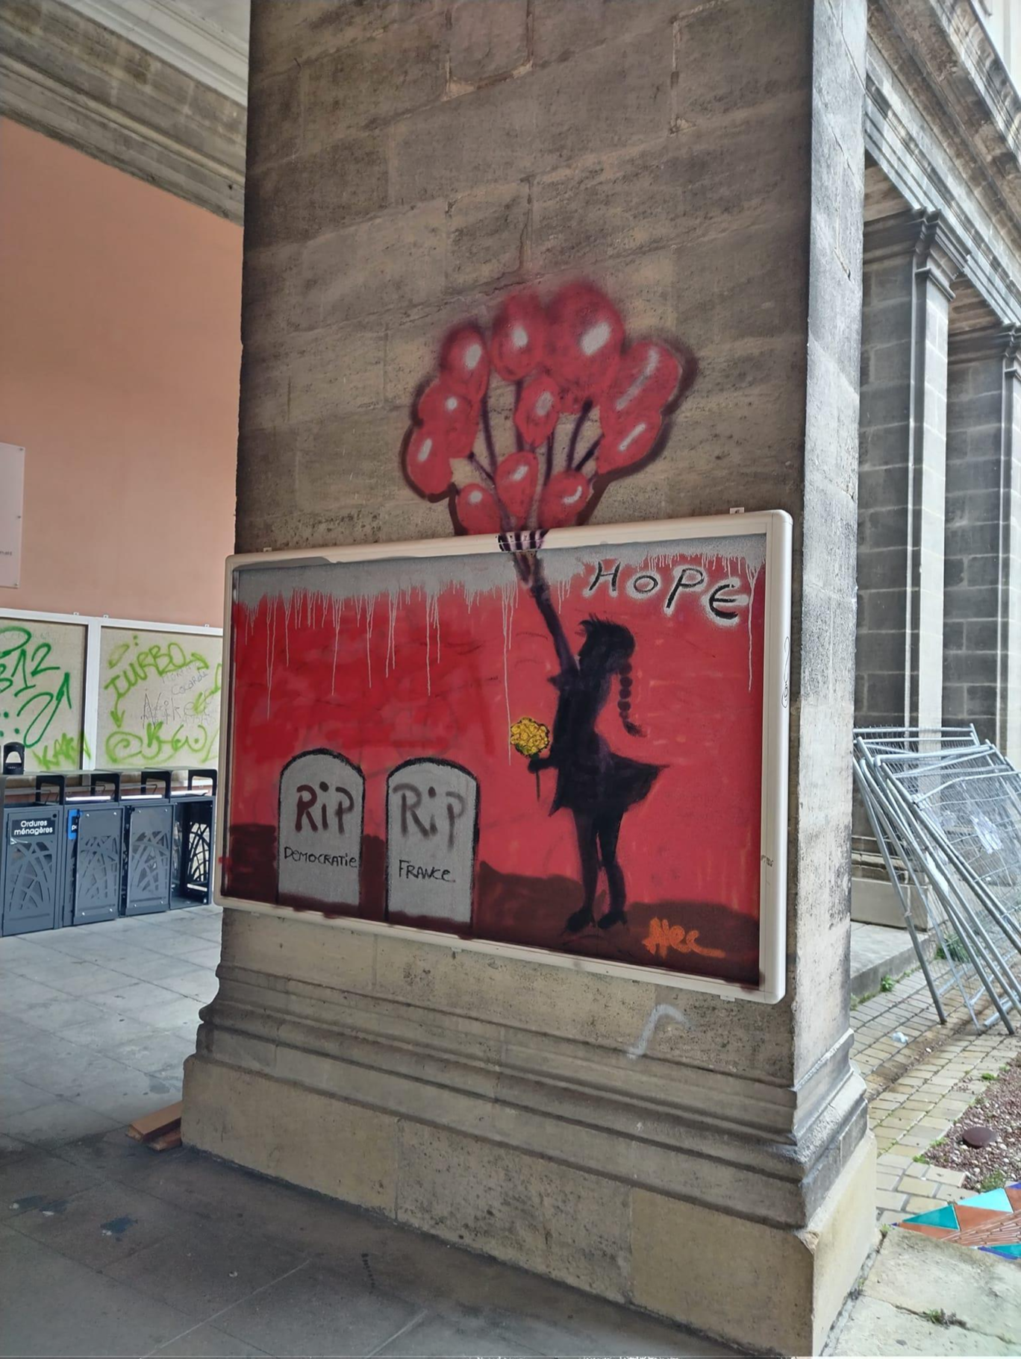
Prise au cours d’un job-dating organisé par le bureau de la vie étudiante, cette photographie illustre la légitimité grandissante des acteurs privés à occuper l’espace universitaire. Le kakemono marque l’entrée dans l’espace de l’entreprise, présenté comme exemplaire et partenaire de la réussite étudiante.
Maud Aigle
« Après l’occupation, les traces de la critique sociale »
Université de Bordeaux, atrium de la Victoire, mars 2023

Slide 14
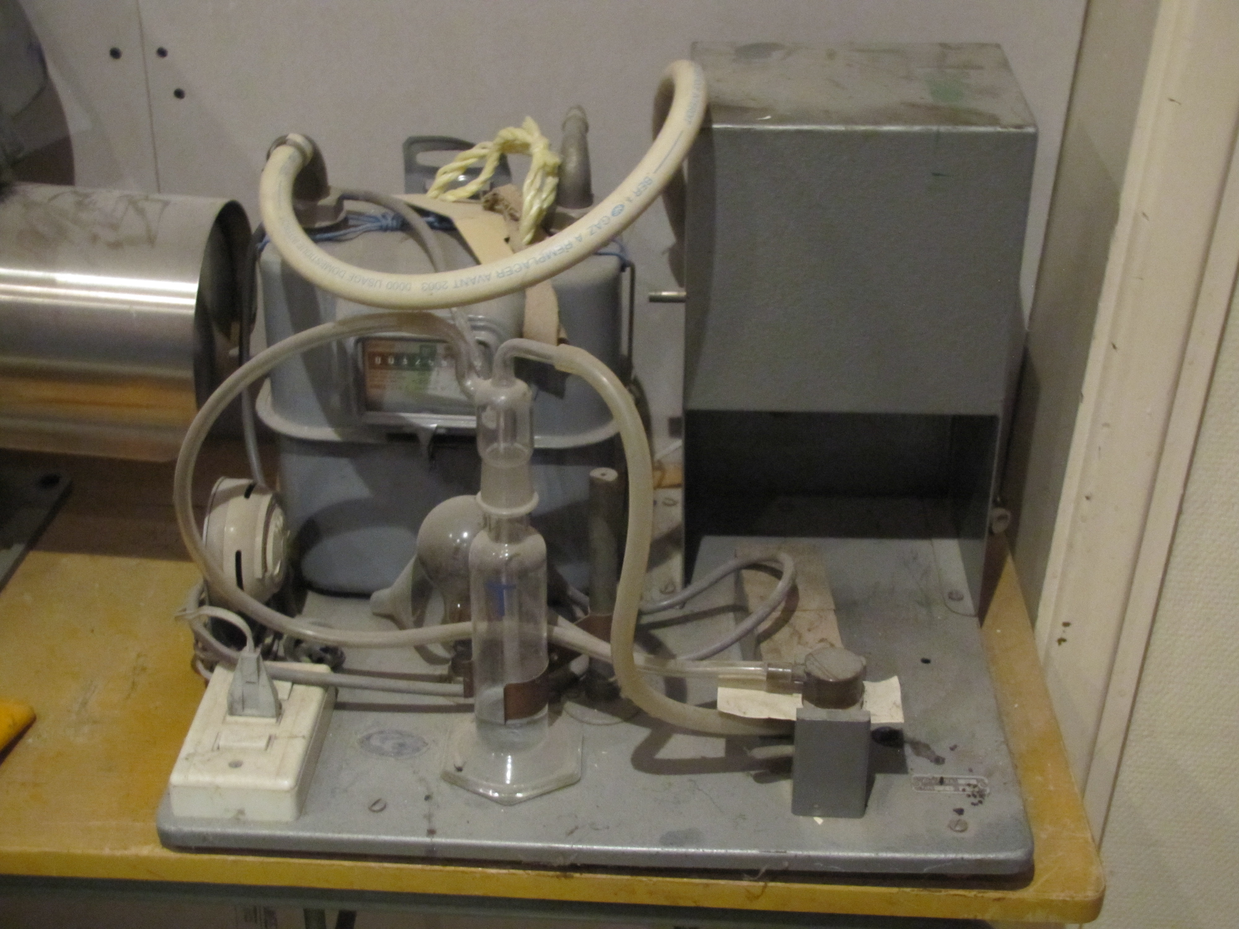
L’air est par essence à l’intersection des êtres vivants. L’appareil Soufre-Fumée est l’ancêtre de la métrologie de l’air en Europe. Son agencement phénoméno-technique matérialise cet invisible, rendu manifeste par la photo de la machine.
Florian Charvolin
« Appareil soufre-fumée des années 1960 »
Local de l’association ATMO AURA Auvergne, avril 2023

Slide 15
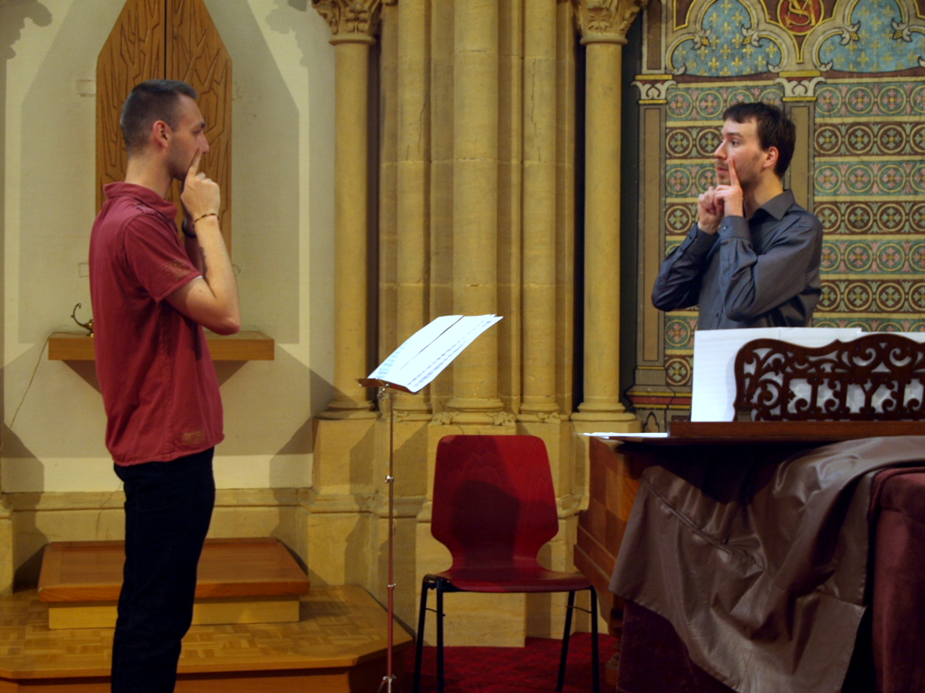
Valérie Thackeray
« Le cours de technique vocale (1) »
Metz, 2018

Slide 16
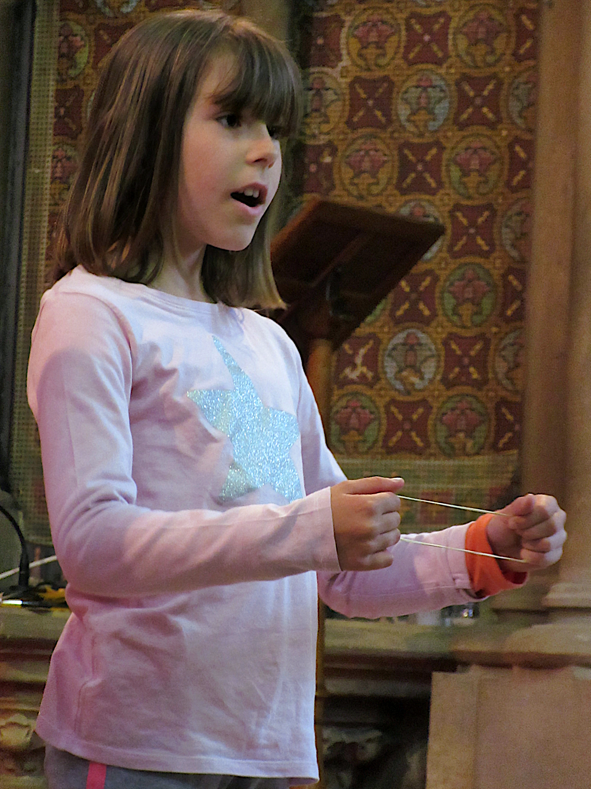
Valérie Thackeray
« Le cours de technique vocale (2) »
Metz, 2018
Ces photos sont issues d'un travail ethnographique portant sur l'enseignement des techniques vocales, réalisé dans le cadre de ma thèse, "saisir la pratique du chant choral en région Lorraine. Essai de socio-anthropologie d'une technique artistique », soutenue en 2021 à l'Université de Lorraine. Ce travail était basé sur l'observation de terrain en région, et de l'observation participante, étant moi-même chanteuse dans des chœurs.

Slide 17
Ces observations de cours de chant se situent à l'intersection de plusieurs champs. Les enseignants tirent des ressources habituellement de la didactique, de la physiologie et composent leur enseignement à partir de ces savoirs théoriques et de leur propre expérience d'apprenant, ainsi que l'invention de solutions pratiques, en situation. Sur la 1ere photographie, l'enseignant à droite met une main de chaque côté de sa bouche pour chanter, et son élève fait de même. Cet exercice a pour but d'aider l'élève à la prononciation du texte, et à la "couleur" de ces voyelles en modifiant le trajet de la voix. Sur la seconde photo, une petite fille chante en tenant un élastique. Ses bras sont à 90° du corps, devant elle, avec une très légère tension du fait qu'elle tient un élastique. Le fait de tenir cet élastique a modifié sa posture, elle se tient avec le buste un peu redressé et la position des bras incite indirectement à avoir plus de "soutien", c'est-à-dire un engagement des muscles abdominaux qui ont pour effet de "soutenir" la voix, et d'avoir un rendu plus sonore. En d'autres situations, lorsqu'ils disposent de plus de matériel, des chanteurs utilisent des élastiques de musculation, ou de gymnastique. Cela dépend du matériel mis à disposition par la structure. Il s'agit ici d'une solution improvisée pour réaliser un exercice plus habituel. L'équipement disponible dans cette salle de cours (photo 1) consiste en un piano électrique et des pupitres. Cependant pour la pratique du chant, l'espace de la pièce est en lui-même un outil.

Slide 18
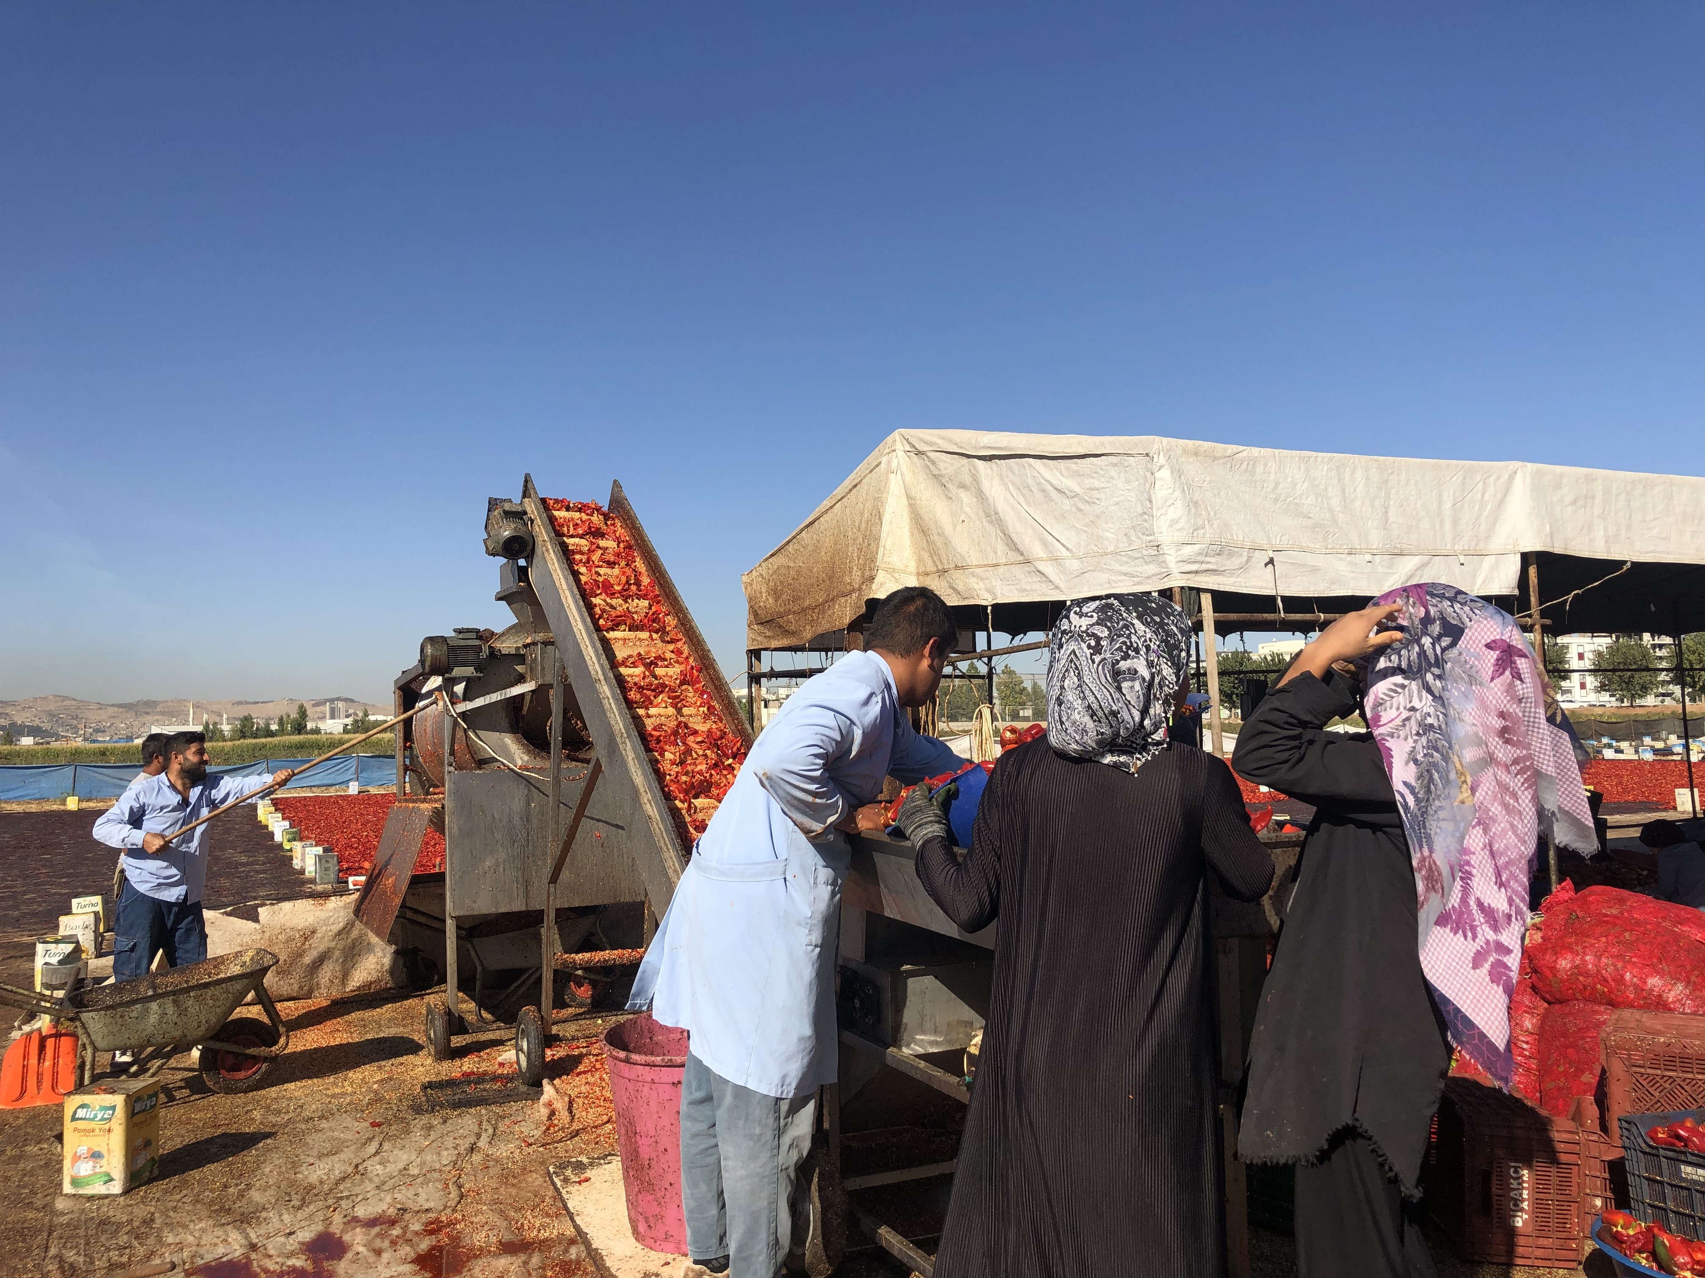
Travailler la terre du monde global, c'est participer à la circulation mondiale de la marchandise. Ainsi les piments que vous voyez sur ces photos viennent d'Inde, les poivrons sont cultivés au Nord de la Turquie, mais c'est dans le Sud-Est du pays, à quelques kilomètres de la frontière syrienne, qu'ils sont séchés et transformés. Les travailleur-se-s se trouvent à l'intersection des rapports sociaux de classe, de genre et d'ethnicité.
Marine LEDROIT
« Ouvrier-ères agricoles réduisant en flocons de piment »
Sanliurfa, Turquie, 12 octobre 2022

Slide 19
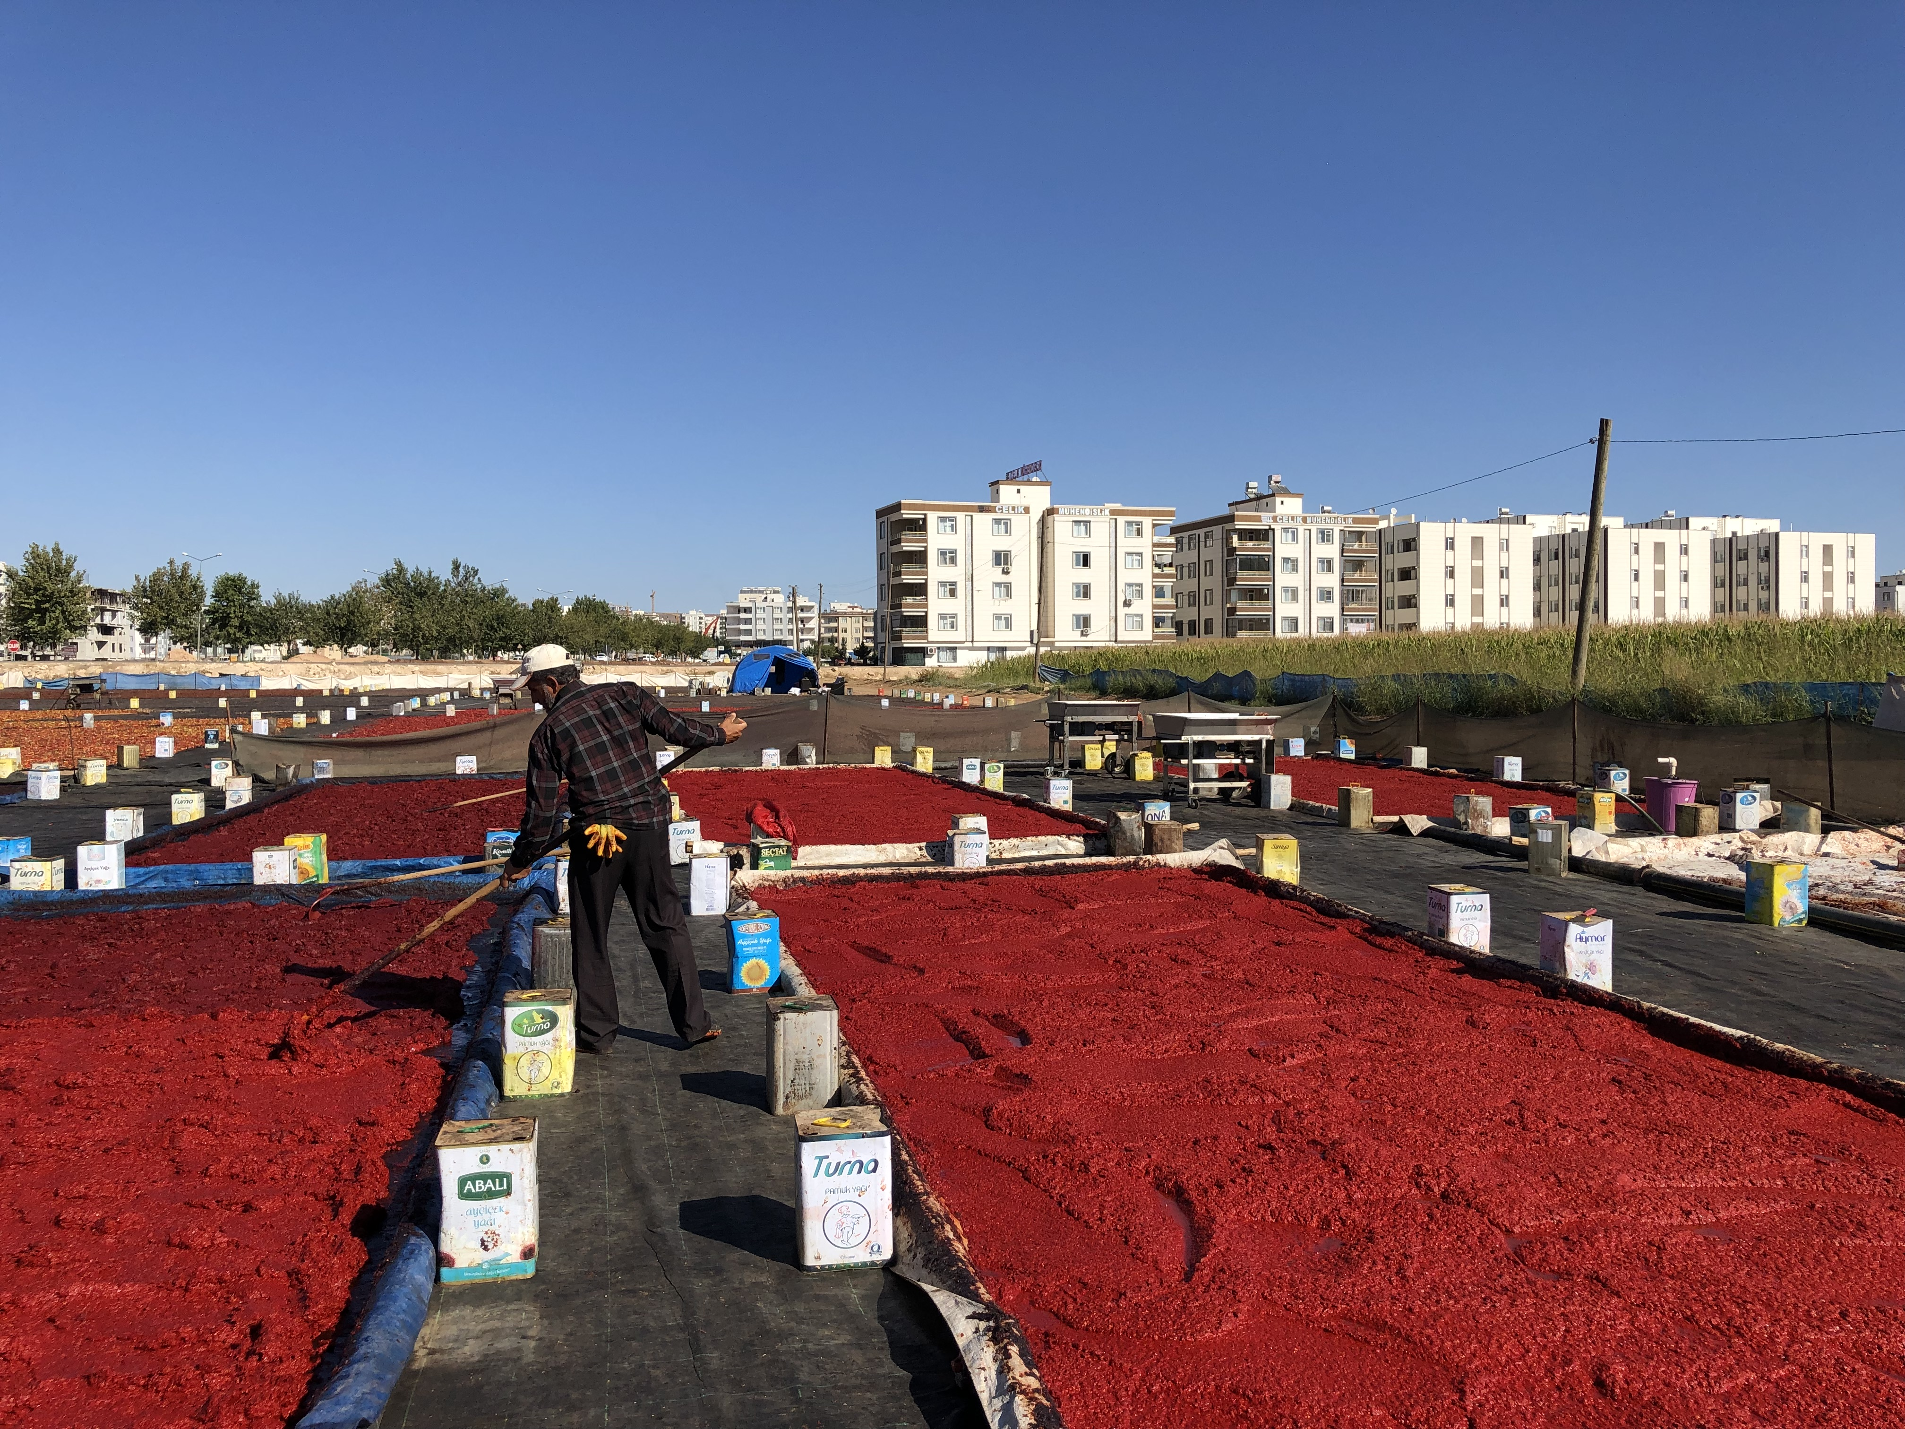
Marine LEDROIT
« Ouvrier agricole retournant le concentré de poivrons qui sèche au soleil »
Sanliurfa, Turquie, 12 octobre 2022

Slide 20
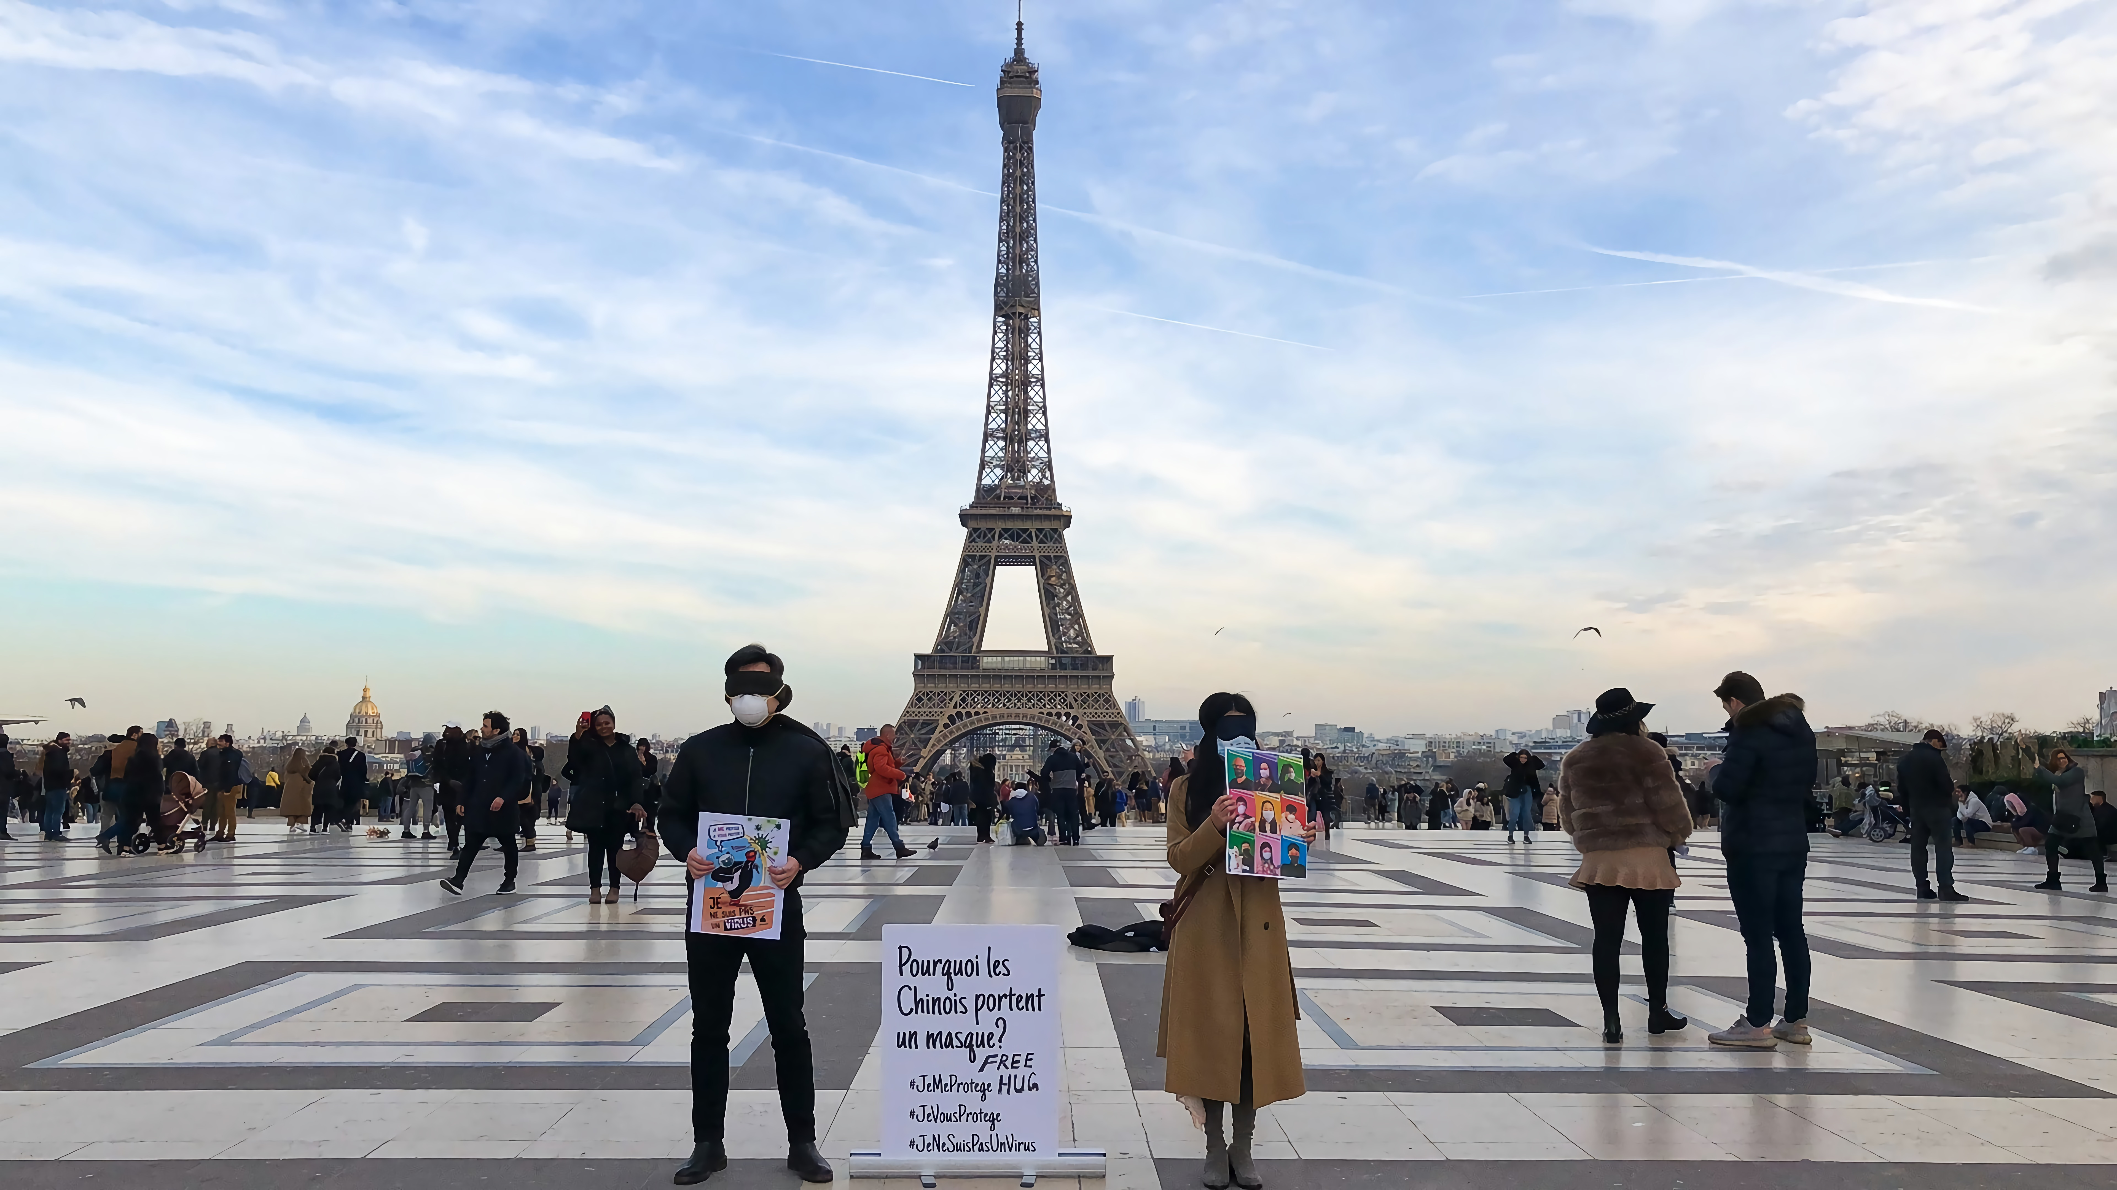
Simeng WANG
« Free Hugs »
Paris, Place du Trocadéro, février 2020

Slide 21
La circulation planétaire du virus de Covid-19 va de pair avec la racialisation de la maladie. Face à la prolifération d’actes de racisme anti-asiatique, de plus en plus de personnes d’origine chinoise résidant en France prennent conscience du phénomène. A la conscientisation du racisme, s’accompagnent de multiples formes de réactions antiracistes. C’est par exemple le cas du collectif Free Hugs initié par une dizaine de personnes dont la plupart sont des étudiants chinois, qui à partir du mois de janvier 2020, a réalisé une série d’actions symboliques sur la place du Trocadéro et devant l’Opéra. Des membres du collectif, portant des masques, offraient des accolades à tout passant qui le souhaitait et affichaient des pancartes telles que « Je ne suis pas un virus » et « Je me protège, je vous protège ».
Cette photographie a été exposée en 2022 au campus Condorcet à l’exposition photographique "(Sans) Frontières au temps du coronavirus : Regards croisés sur la population d’origine chinoise en France", organisée par l’équipe de recherche ANR MigraChiCovid et co-construite entre chercheurs, artistes et citoyens ordinaires.
https://www.migrations-asiatiques-en-france.cnrs.fr/actualites/285-expo

Slide 22
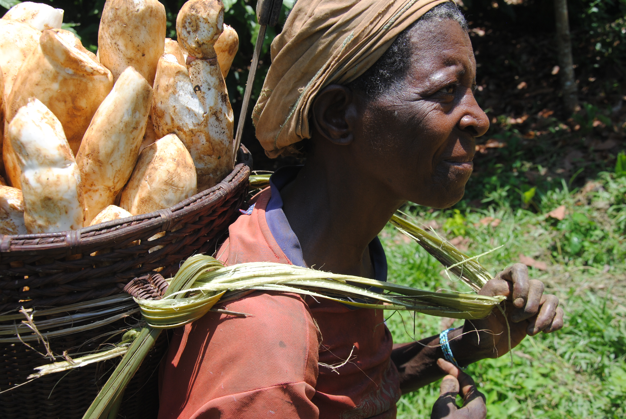
À la limite entre la Sangha et la Likouala, Bantou et Baka se croisent sans se rencontrer vraiment. Les Baka se moquent qu’on les appelle « Pygmées ». Ils placent leurs espoirs dans une moto-brouette qui pourrait faciliter le travail du transport des produits alimentaires.
Christophe Baticle
« Espoir de moto-brouette », une porteuse Ba’Aka dans les champs du président Bantou de Mboua
Nord-Congo, 28 octobre 2021

Slide 23
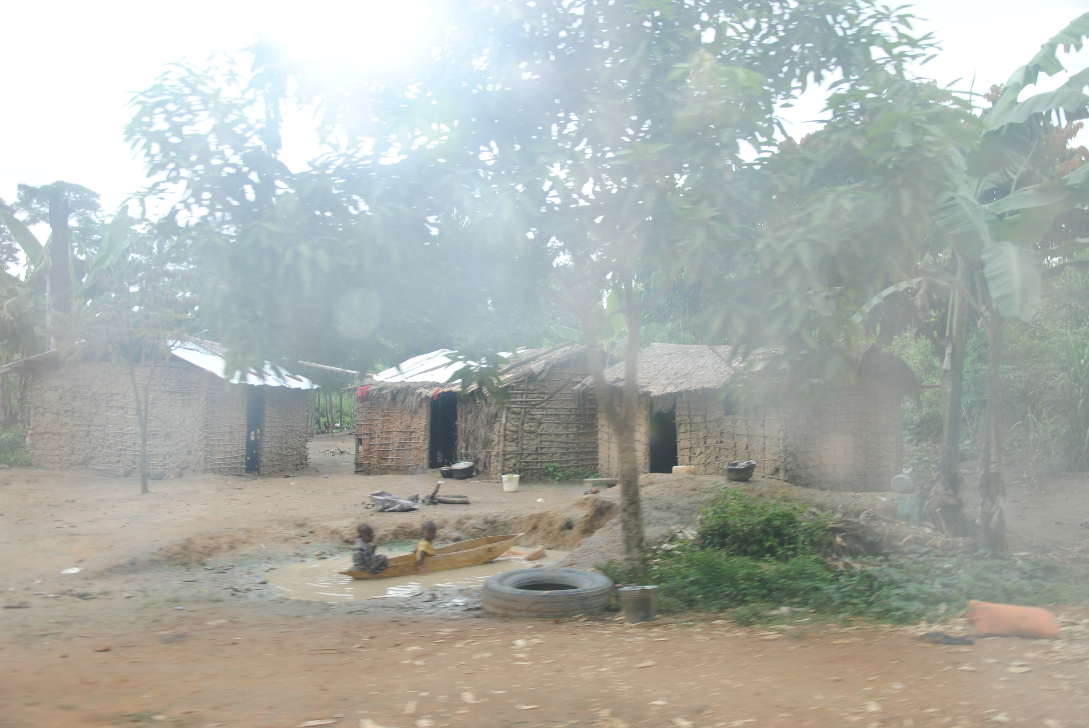
Deux enfants dans une petite barque s’amusent à s’imaginer des navigateurs au long cours. Le trou a été creusé pour extraire la terre ayant servi à remplir les murs des cases. Pour se déplacer il faut utiliser les mains en guise de pagaies. Ces marins ne croiseront peut-être jamais que les habitants de leur village.
Christophe Baticle
« Le rêve du grand large », piste de Pokola au bac menant à Ouéso
Nord-Congo, 1er novembre 2021

Slide 24
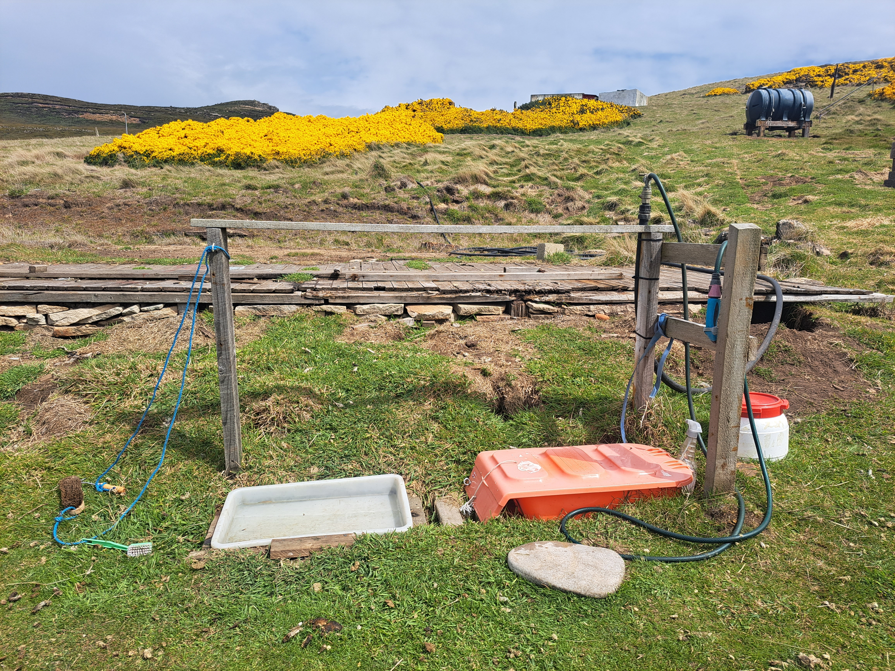
Dispositif de biosécurité pour nettoyer les bottes afin de protéger la biodiversité locale, avec en arrière-plan un tapis jaune de fleurs invasives qui apportent de la gaieté à un territoire monotone aux 50 nuances de vert ou de gris.
Keltoum Boumedjane
« La biosécurité des couleurs introduites »
Malouines, 2022

Slide 25
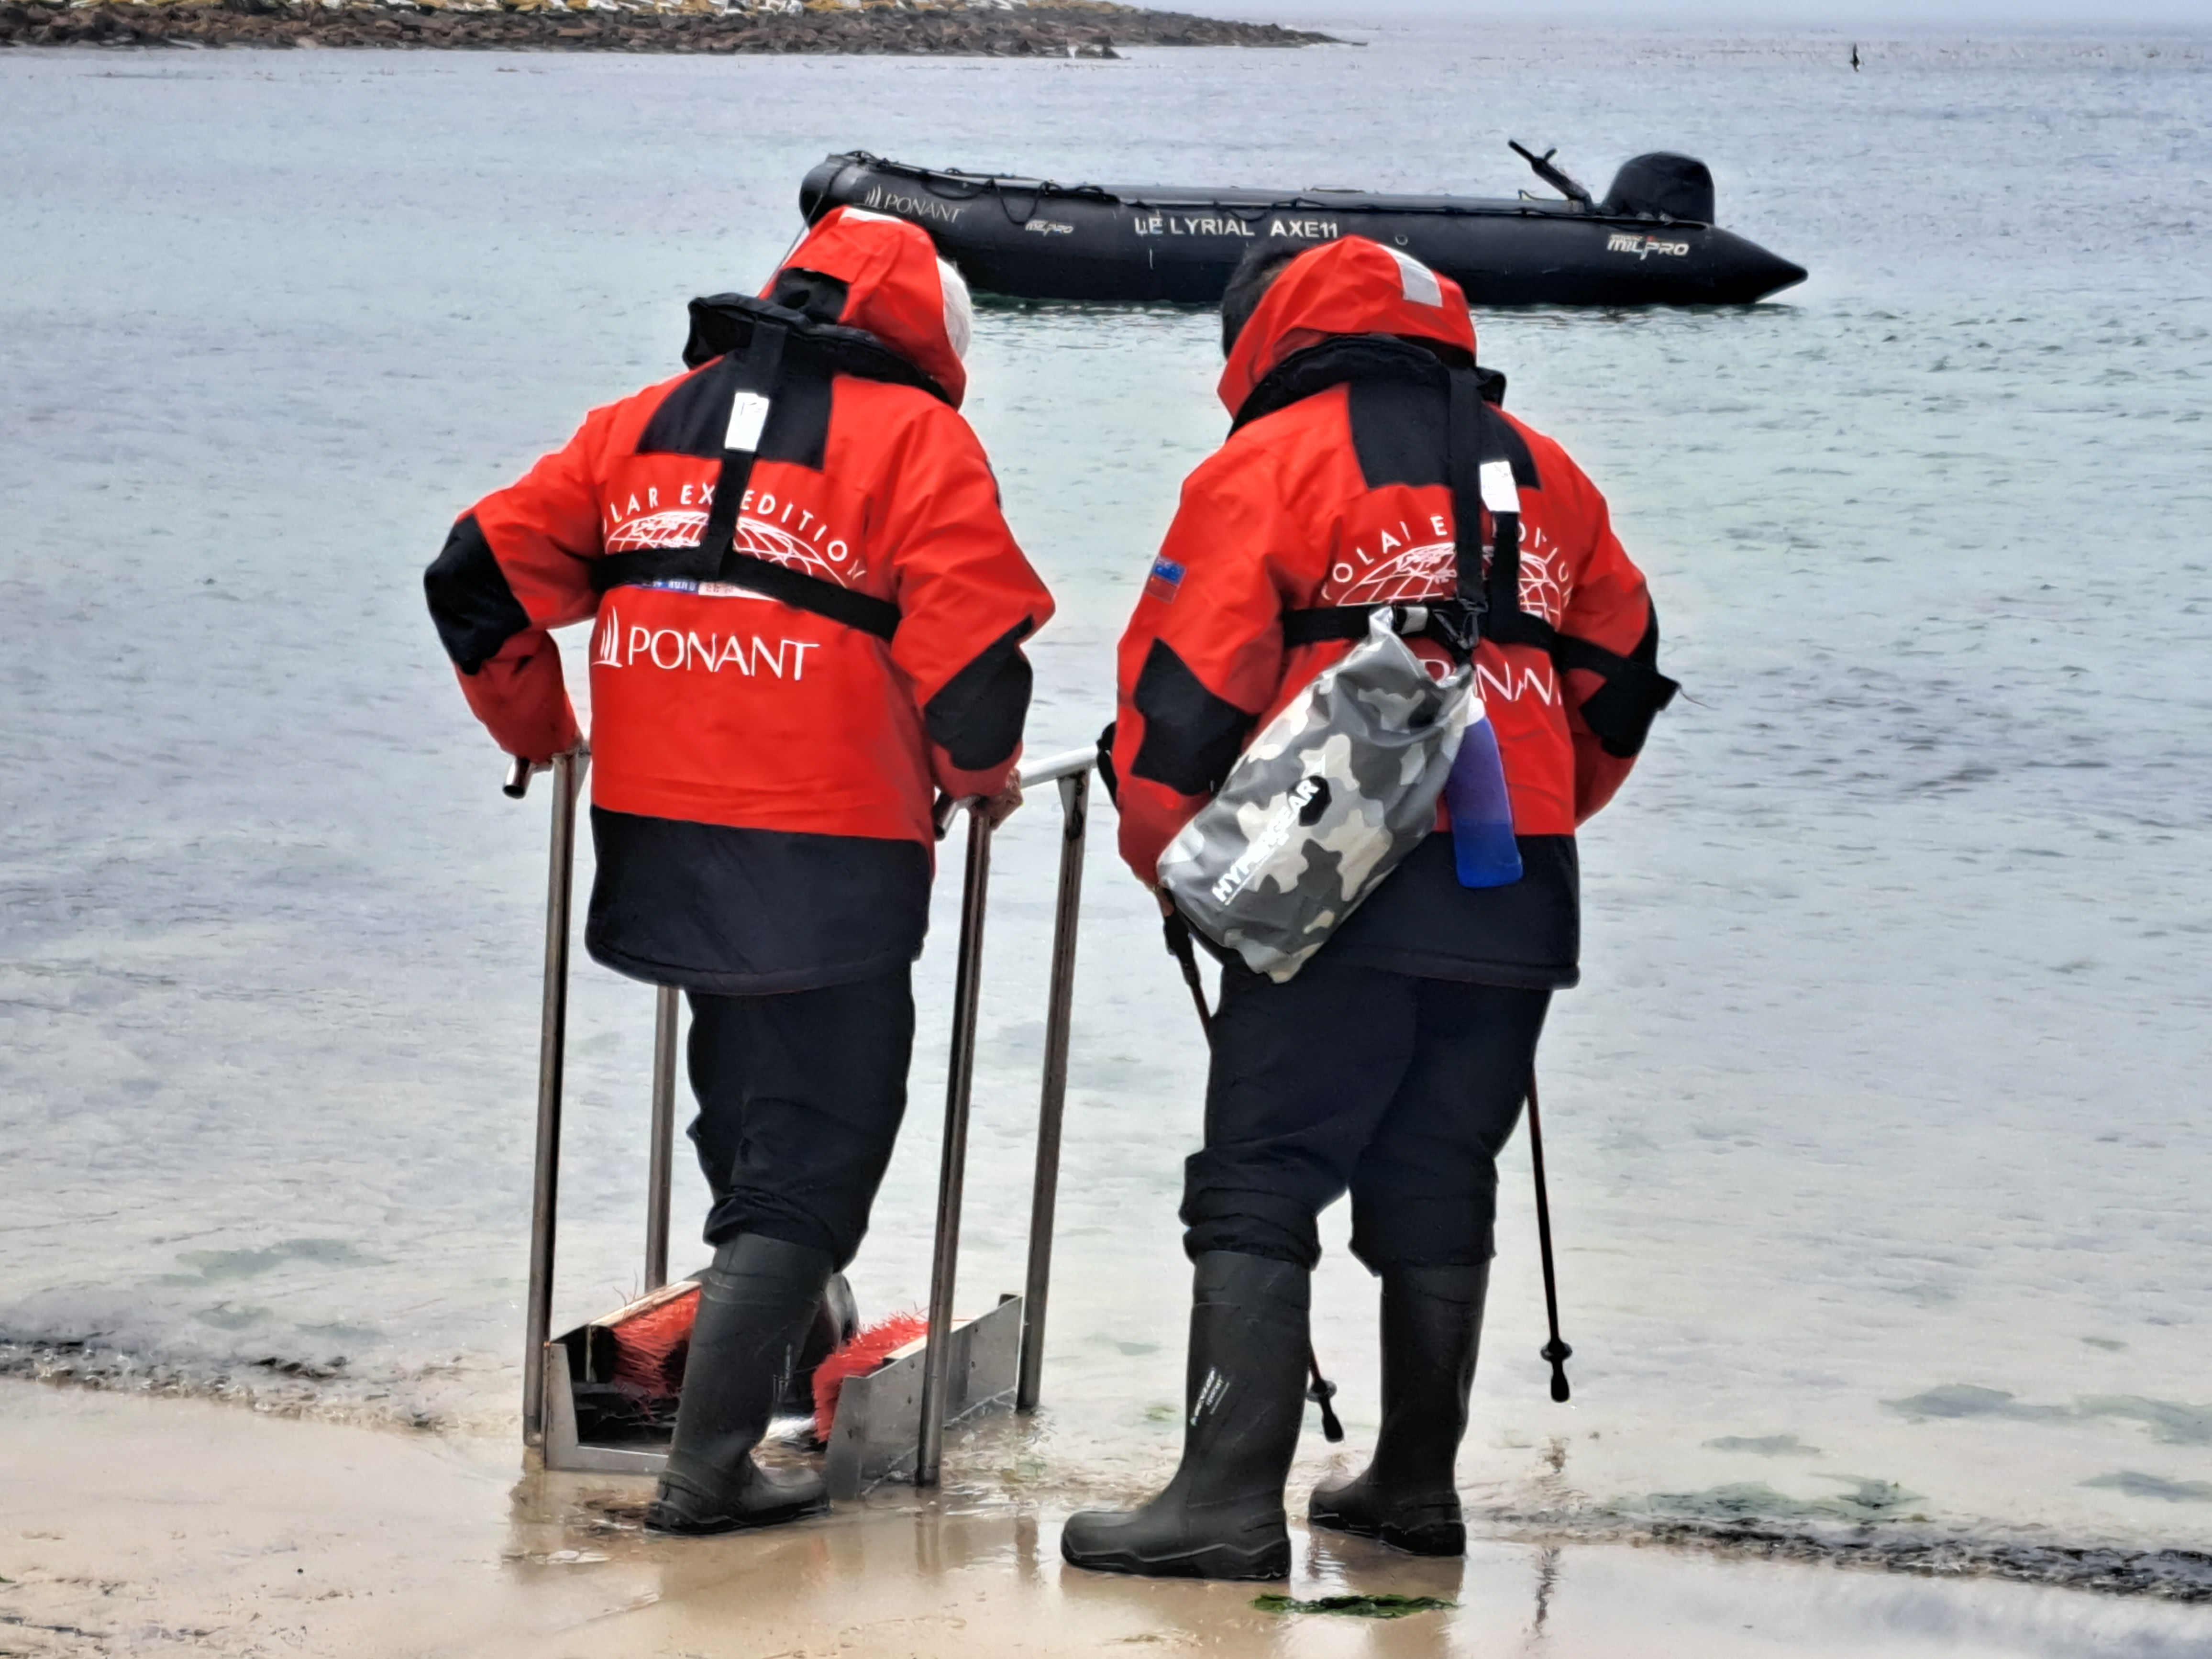
Des touristes se nettoient les bottes avant de poursuivre leur croisière de luxe en Antarctique, dans un contexte de vigilance à la grippe aviaire. Le virus hautement pathogène est aux portes des Malouines, il pourrait menacer les colonies de manchots.
Keltoum Boumedjane
« Les pathogènes en croisière »
Malouines, 2022

Slide 26
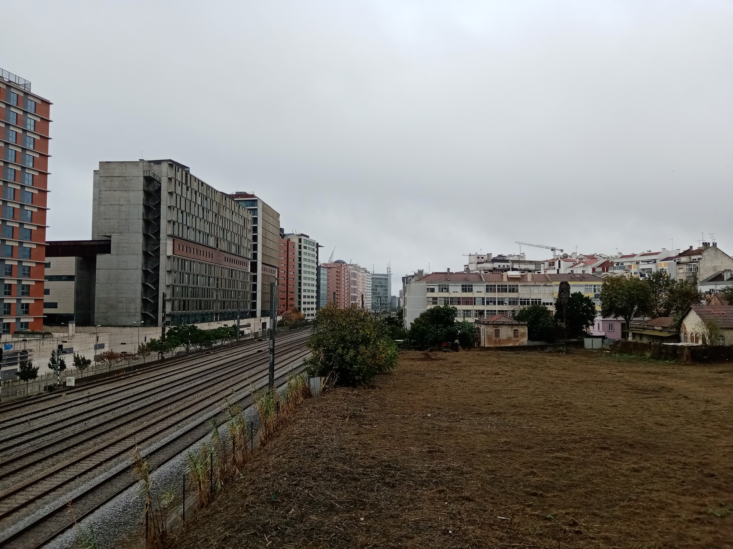
C’est lors d’un déplacement à l’étranger dans le cadre d’une observation participante que cette photo a été prise. La ligne ferroviaire, centrale dans la circulation entre une grande ville portugaise et l’arrière pays, scinde littéralement la ville en deux. D’un côté, le quartier économique proéminent, de l’autre, un quartier « folklorique » subsiste. Le contraste est saisissant, et nous rappelle combien les régimes de circulation ne sont pas sans conséquences sur l’espace tant physique que social.
Victor-Manuel Afonso Marques
« Une histoire d’infrastructure. Un chemin, deux voies »
Portugal, 2022

Slide 27
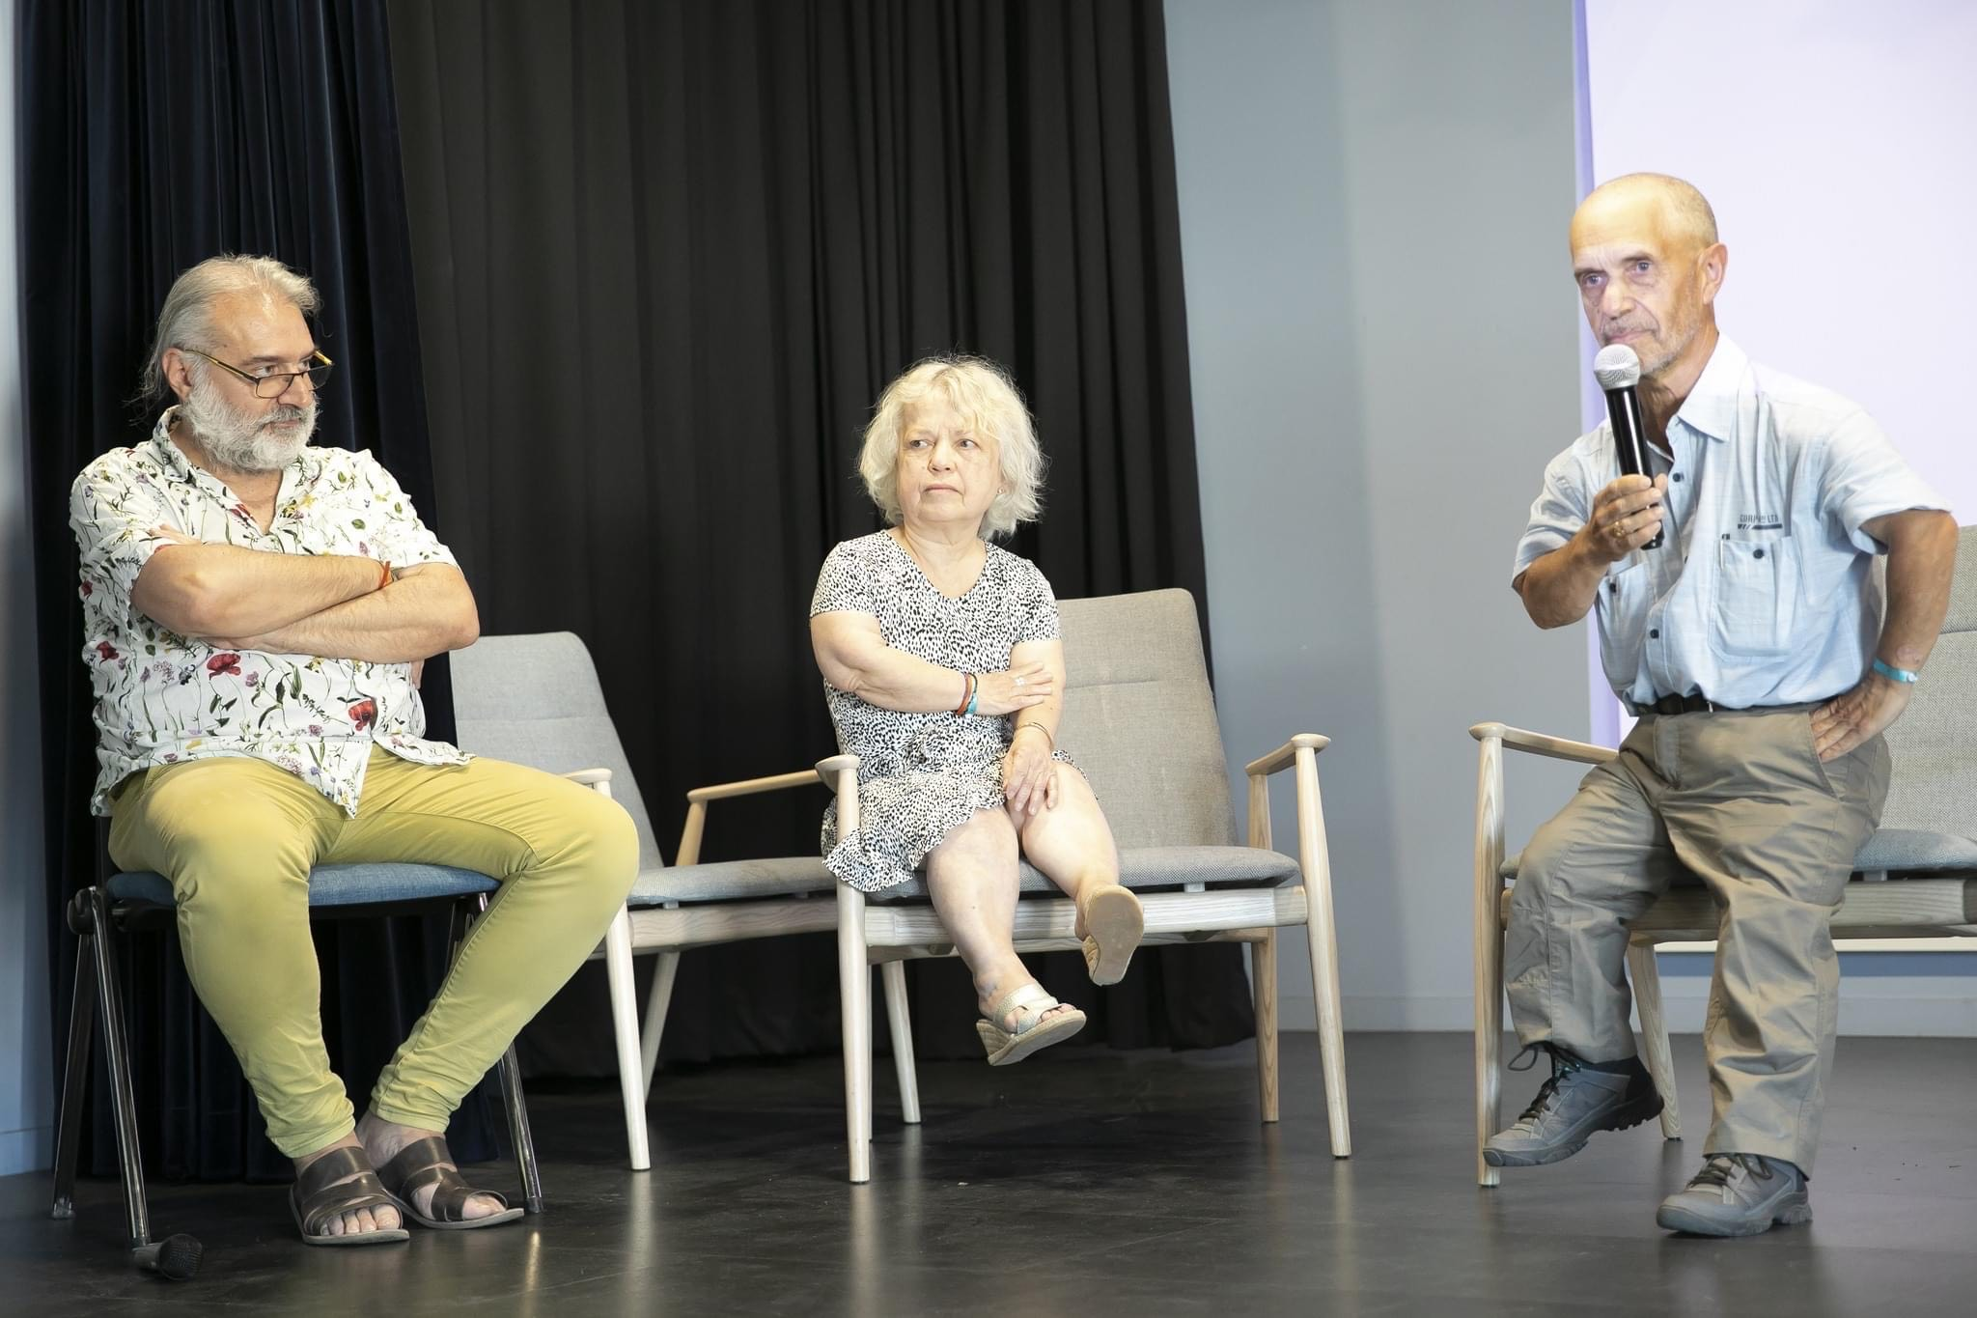
Les personnes de petite taille subissent une violence dans l’espace public en étant quotidiennement pris en photo sans leur accord. Le psychologue communautaire, par essence interdisciplinaire, s’intéresse au pouvoir d’agir individuellement contre la nanophobie sociétale via les témoignages des personnes.
Éric Verdier
« Je choisis d’être sur une photo »
Noirmoutier, France, 2023

Slide 28
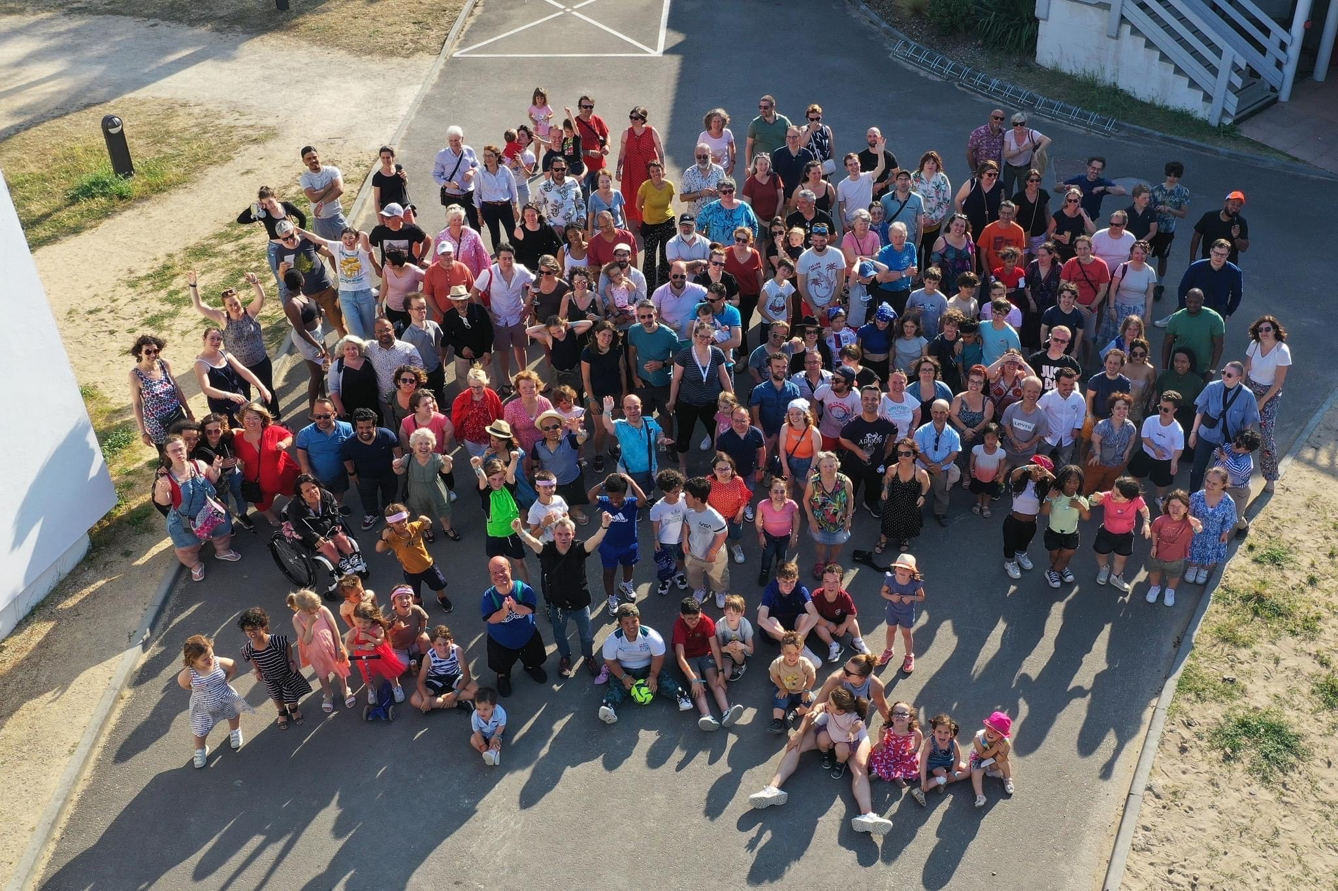
L’autosupport des personnes de petite taille et de leurs proches, est un générateur de transformation sociale pour toutes les rebellions qu’ils intersectionnent = racisme, sexisme, LGBT-phobie, validisme, grossophobie, ... Pourtant le combat contre la nanophobie est encore une lutte invisibilisée.
Éric Verdier
« Dignes et rebelles ensemble »
Noirmoutier, France, 2022

Slide 29
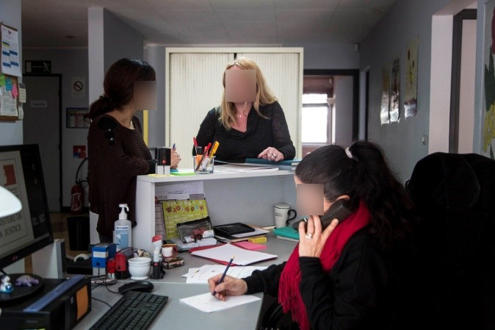
Lieu névralgique d’une structure qui accompagne des mineurs suivis par la Justice, le hall d’accueil considéré comme le « repère » pour échanger sur des situations éducatives est aussi un lieu où se rencontrent le travail éducatif et le travail de secrétariat.
Cédric Verbeck
« Au milieu », photographe : David Désaleux
Bourg-en-Bresse, 2020

Slide 30
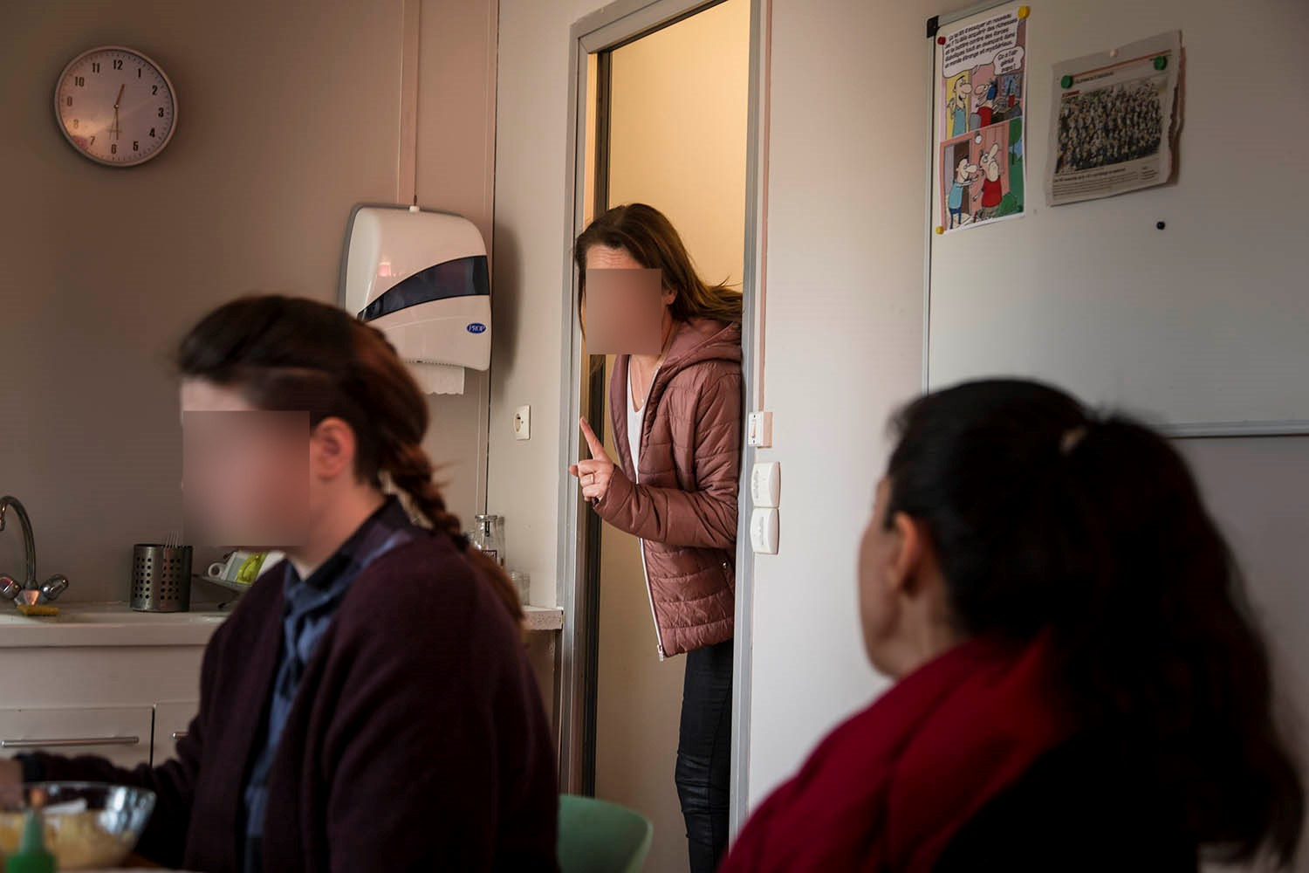
La cuisine de cette structure qui accompagne des mineurs suivis par la Justice, dénommée « salle de pause » par les professionnelles, constitue un espace interstitiel important où les professionnelles, même pendant leur repas, n’échappent pas au flux continu de l’activité.
Cédric Verbeck
« Juste une minute », photographe : David Désaleux
Bourg-en-Bresse, 2020

Slide 31
Irène Jonas
« La saga des Bara – 50 ans d’un armement de Hauturiers »
Le Guilvinec, 2022
Commanditée par l’armement Bigouden qui souhaitait marquer ses 50 ans, j’ai réalisé une étude sur l’histoire de l’armement et les évolutions de la pêche, travail qui mêle photographies sur les quais ou dans la criée et entretiens de marins et de dockers. Un livre est sorti « La saga des Bara « chez les éditions de Juillet en 2022.
Les Hauturiers passent une quinzaine de jours en mer. Le poisson pêché passe de l’océan à la cale des bateaux pour être finalement débarqué à terre. La débarque consiste en ce cette circulation du poisson entre mer et terre.

Slide 32
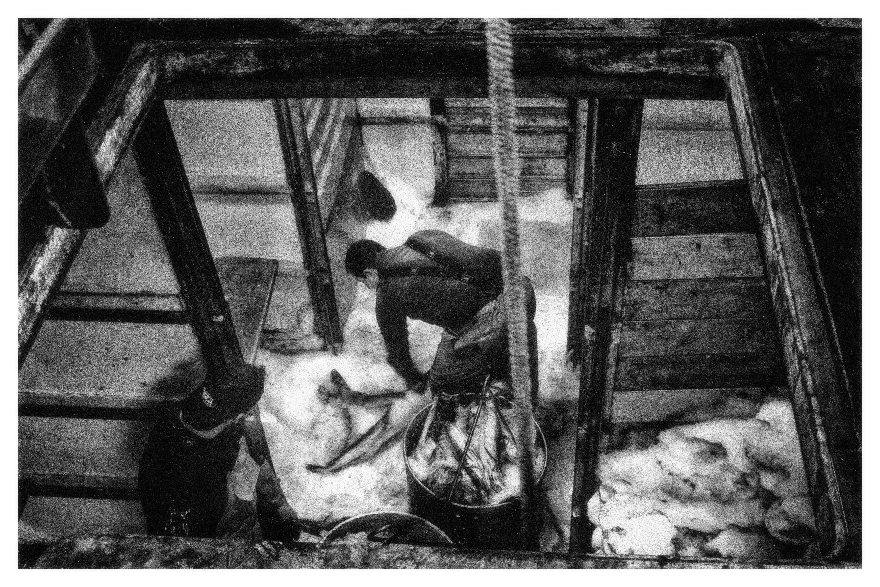

Slide 33
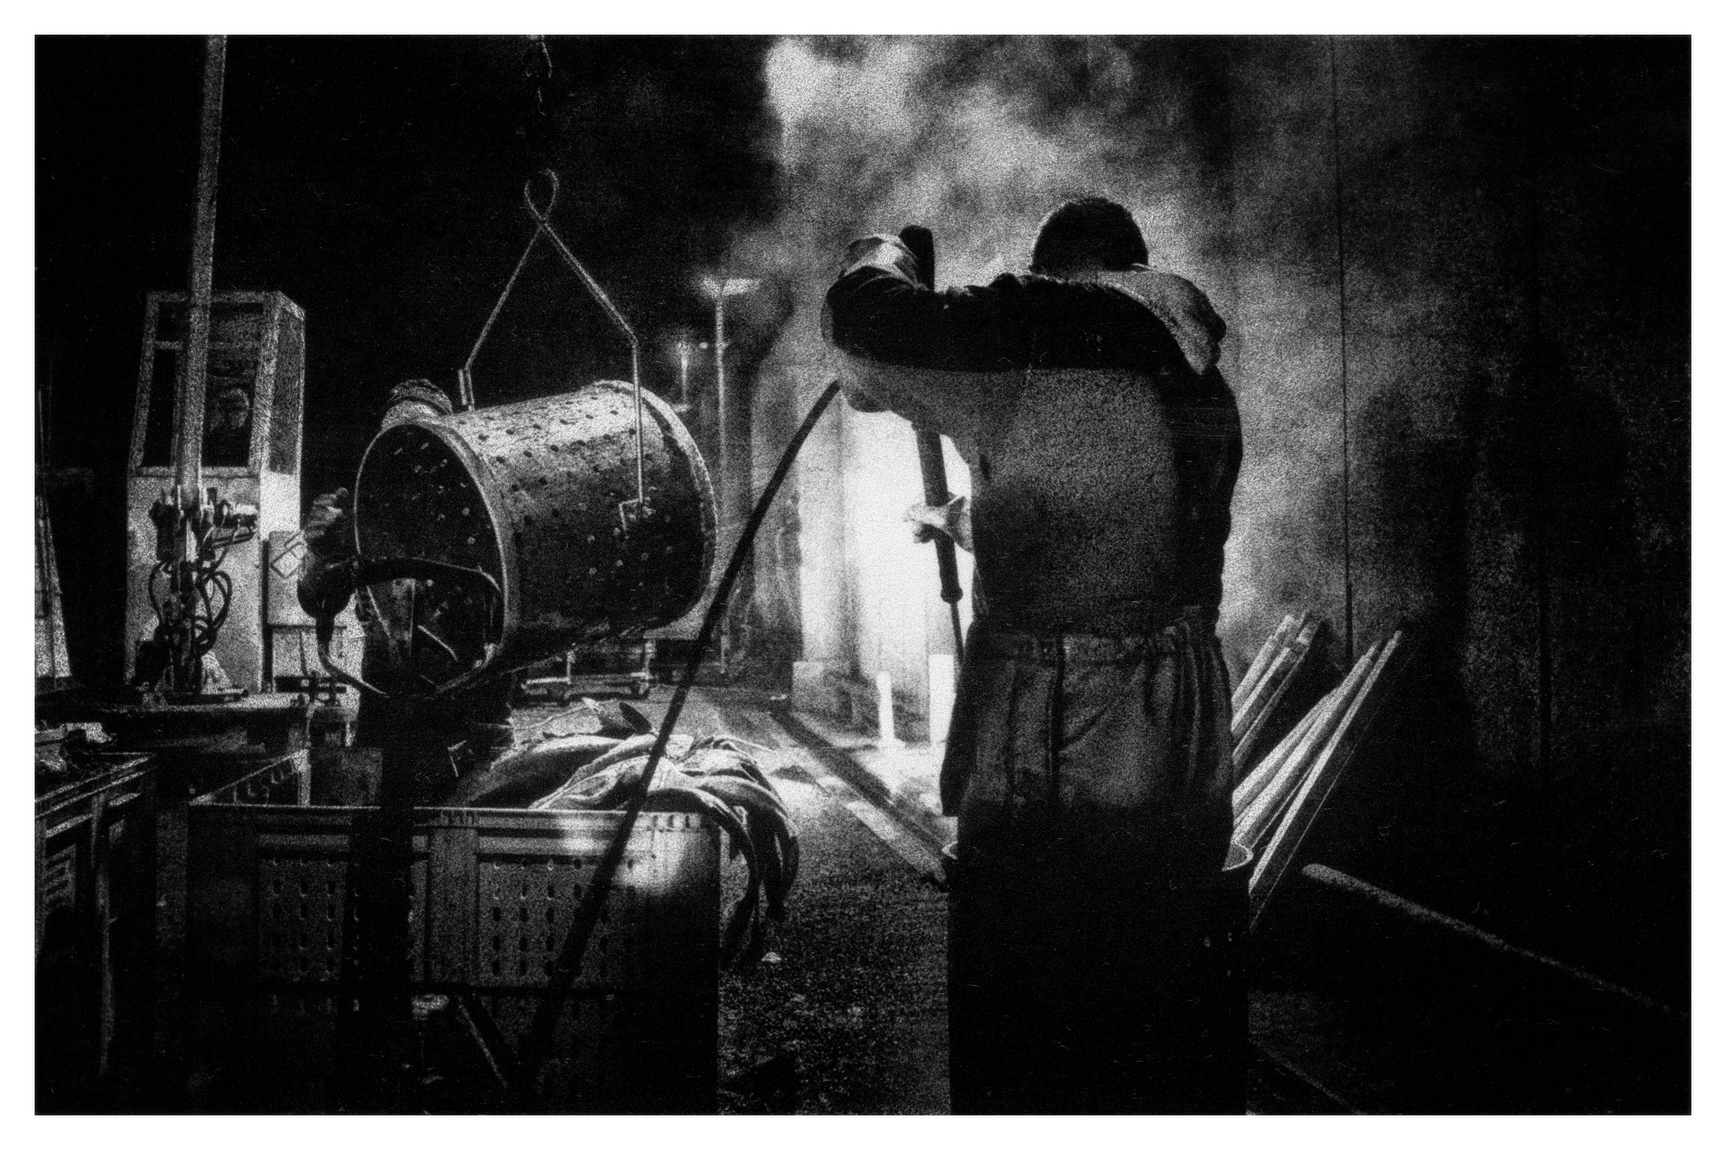

Slide 34
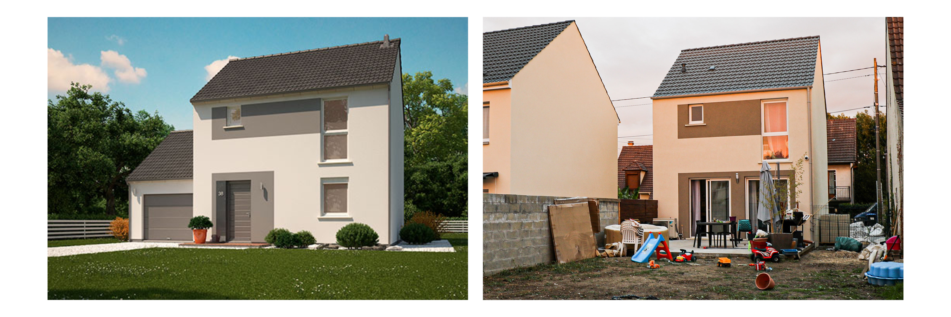
Luisa Salieri
Ordinairement décrites comme des biens standardisés formatés à toutes les étapes de leur réalisation, les maisons individuelles, commercialisées « sur plan », doivent subir de nombreuses transformations et adaptations pour pouvoir devenir des biens immobiliers réels, habitables et appropriables.
« Maisons individuelles ‘’sur plan’’ : des projets ‘’en mouvements’’ » (maquette virtuelle)
Île-de-France, 2020

Slide 35
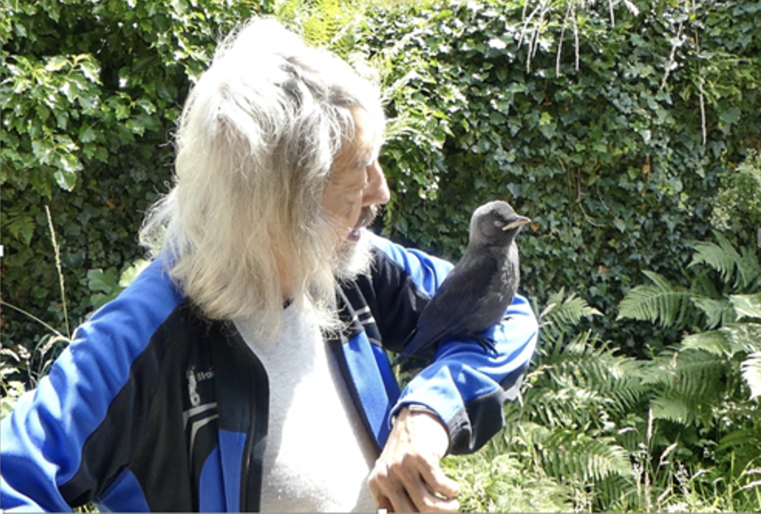
Photo extraite du film documentaire « les cohabitants et cohabitantes ». Le film porte sur les manières spécifiques de rentrer en contact avec la faune locale et de participer à la construction de nouveaux modes d’appartenance.
Béatrice Maurines
« L’homme et l’oiseau »
2022

